Slide 1
Excel for Business Intelligence Analyst
CONSULTING & ANALYTICS
Buổi 1: Giới thiệu Excel, nền tảng công thức & dữ liệu có cấu trúc
Yêu cầu máy: Excel 365 (hoặc 2016+) trên Windows.
Notes:
Thời lượng: 1 phút.
Ghi chú giảng viên: yêu cầu này đã được gửi trong email trước khóa học (Course Plan, "Yêu cầu đầu vào"). Nhắc lại ở đây để ai chưa đọc email cũng biết ngay từ phút đầu.
LỜI GIẢNG
Chào cả lớp, chào mừng các bạn đến với khóa Excel for Business Intelligence Analyst của MCI.
Trước khi vào bài, một thông tin quan trọng về máy tính, dù email trước khóa học đã nhắc: khóa này cần Excel trên Windows. Bạn nào đang dùng Mac thì nhớ giúp mình điều này; chút nữa ở Phần 1 mình sẽ nói kỹ vì sao và cách chuẩn bị. Nói ngay từ đầu để các bạn có đủ thời gian sắp xếp, chứ không phải đến giữa khóa mới phát hiện.
Và thêm một điều để các bạn khỏi bất ngờ: buổi hôm nay chúng ta chưa làm phân tích gì cả. Hôm nay mình học một kỹ năng mà người làm BI dùng mỗi ngày nhưng ít ai dạy, đó là nhìn vào một file dữ liệu và biết nó có dùng được hay không. Nghe thì đơn giản, nhưng một nửa số báo cáo sai mình từng gặp là sai từ bước này.

Slide 2
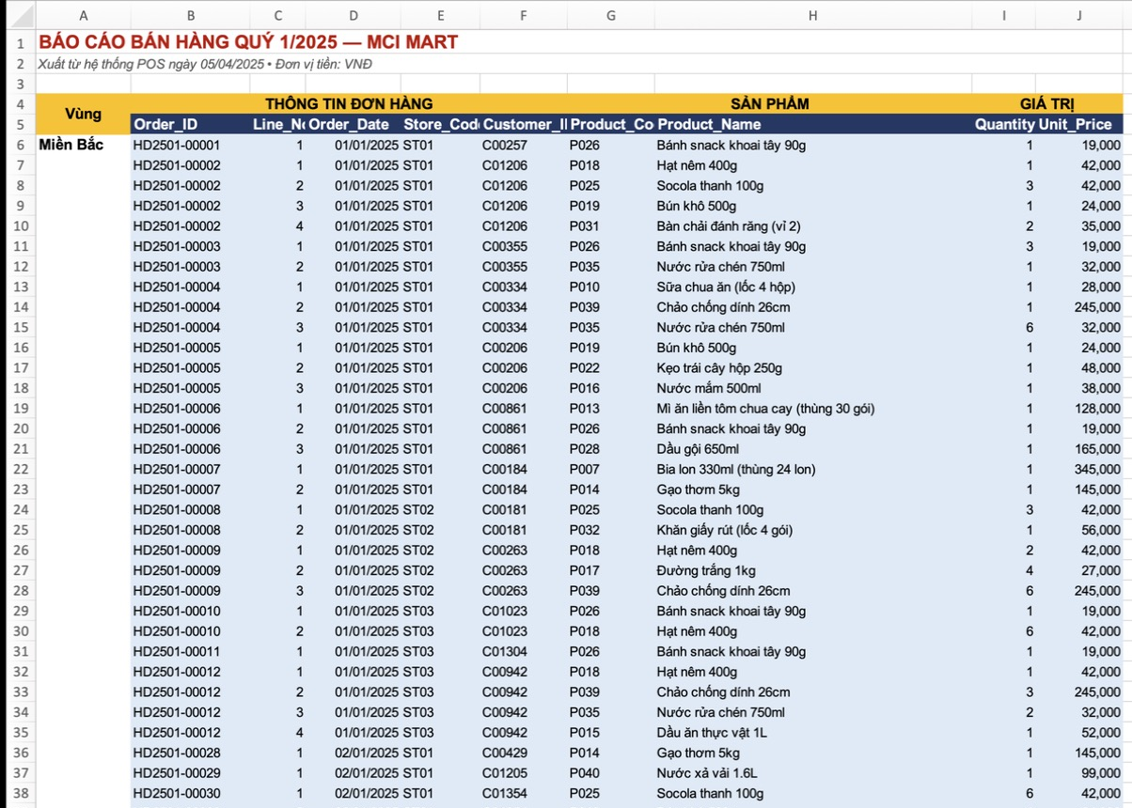
Câu hỏi mở buổi
Tầng 1 — Descriptive
PHẦN 0 · MỞ ĐẦU
“Công ty có một file bán hàng. Trước khi phân tích, làm sao biết file này dùng được?”
Notes:
Thời lượng: 1,5 phút.
LỜI GIẢNG
Đây là file bán hàng Quý 1 năm 2025 của MCI Mart, một chuỗi bán lẻ mà các bạn sẽ đồng hành suốt khóa học. File này được xuất thẳng từ hệ thống bán hàng, đúng kiểu file mà sếp hay chuyển tiếp cho các bạn kèm một dòng: "Em xem giúp anh doanh thu từng miền."
Mình cho các bạn 30 giây. Nhìn vào file này, bạn thấy có điều gì có thể làm mình tính sai không?
(→ chờ 30 giây, gọi 2–3 bạn, ghi ý của các bạn lên bảng, KHÔNG nhận xét đúng sai)
Cảm ơn các bạn. Mình giữ các ý này trên bảng. Cuối buổi, ở Phần 5, mình sẽ quay lại xem các bạn đã tìm ra được bao nhiêu vấn đề. Hiện file này có ít nhất 9 loại vấn đề được cài sẵn.

Slide 3
Quy trình BI 5 bước
PHẦN 0 · MỞ ĐẦU
1
Hỏi
2
Thu thập
3
Làm sạch
4
Phân tích
5
Trình bày
Câu hỏi kinh doanh
Get Data
Power Query
Pivot – DAX
Dashboard
Quy tắc của khóa: mỗi buổi mở bằng một câu hỏi kinh doanh và kết thúc bằng một câu insight các bạn tự viết.
Notes:
Thời lượng: 2,5 phút.
LỜI GIẢNG
Trước khi vào Excel, mình muốn các bạn nhìn thấy bức tranh lớn. Làm BI, dù bằng Excel, Power BI hay bất kỳ công cụ nào, luôn đi qua 5 bước.
Bước 1 là Hỏi: mình cần trả lời câu hỏi kinh doanh gì. Bước 2 là Thu thập: lấy dữ liệu từ đâu. Bước 3 là Làm sạch: sửa những lỗi như trong file vừa rồi. Bước 4 là Phân tích: tính toán, so sánh. Bước 5 là Trình bày: biến con số thành thông điệp mà người ra quyết định hiểu được.
Các bạn để ý mình tô đậm bước đầu tiên. Người mới làm BI thường nhảy thẳng vào bước 4: mở file là kéo Pivot ngay. Nhưng nếu câu hỏi sai hoặc mơ hồ thì phân tích đẹp đến đâu cũng vô ích.
Vì vậy khóa này có một quy tắc: mỗi buổi đều mở bằng một câu hỏi kinh doanh và kết thúc bằng một câu insight các bạn tự viết. Khóa học không dạy "Excel có những nút gì", mà dạy "làm BI bằng Excel".

Slide 4
Bản đồ 7 viên gạch & thang 5 tầng câu hỏi
PHẦN 0 · MỞ ĐẦU
Buổi | Viên gạch (brick output) | Tầng câu hỏi
B1 | Dữ liệu gốc tidy (Excel Table) | 1 — Chuyện gì đã xảy ra?
B2 | Bảng làm giàu + bảng KPI bằng SUMIFS | 1 — Chuyện gì đã xảy ra?
B3 | Báo cáo Pivot | 2 — Ở đâu, khi nào, nhóm nào? 3 — Vì sao? (drill-down)
B4 | Pipeline Power Query tự refresh | Nền móng: giúp các tầng sau đáng tin
B5 | Star schema + KPI dictionary | 3 — Vì sao?
B6 | Dashboard có target / RAG | 4 — Nên làm gì? · 5 — Sắp tới thế nào? (nhập môn)
B7 | Dự án BI end-to-end + thuyết trình (bộ dữ liệu mới) | Đủ 5 tầng
Thang 5 tầng câu hỏi
5 · Sắp tới thế nào?
4 · Nên làm gì?
3 · Vì sao?
2 · Ở đâu, khi nào, nhóm nào?
1 · Chuyện gì đã xảy ra?
Mỗi buổi leo thêm một bậc. Hôm nay: Tầng 1.
Notes:
Thời lượng: 3,5 phút.
LỜI GIẢNG
Khóa học có 7 buổi và mình gọi mỗi buổi là một viên gạch. Viên gạch hôm nay nằm ở dưới cùng: một file dữ liệu tidy, dạng Excel Table. Buổi 2 làm giàu chính bảng đó và tính KPI bằng SUMIFS. Buổi 3 dựng báo cáo Pivot trên cùng bảng dữ liệu. Buổi 4 tự động hóa toàn bộ bằng Power Query, Buổi 5 dựng mô hình dữ liệu, và đến Buổi 6 các bạn có một dashboard hoàn chỉnh. Buổi 7 các bạn tự làm lại toàn bộ trên dữ liệu của một công ty khác, làm cá nhân.
Điều này có nghĩa là sản phẩm hôm nay là nguyên liệu của buổi sau. Nếu file hôm nay còn dòng tổng lẫn trong dữ liệu, tổng số lượng ở Buổi 2 sẽ bị cộng gần gấp ba mà các bạn không hề biết.
Cột bên phải là thang 5 tầng câu hỏi. Quy trình 5 bước vừa rồi cho biết làm theo thứ tự nào; thang này cho biết câu hỏi sâu đến đâu. Tầng 1 hỏi "chuyện gì đã xảy ra", tầng cao nhất hỏi "sắp tới sẽ thế nào". Câu hỏi hôm nay ở Tầng 1, và mỗi buổi các bạn sẽ leo thêm một bậc.
Một lưu ý để các bạn yên tâm: nếu vì lý do gì đó bạn chưa làm xong, đầu buổi sau lớp sẽ phát file khởi đầu, tức là đáp án của buổi trước, để bạn theo tiếp. Không ai bị bỏ lại vì lỡ một viên gạch.

Slide 5
Case khóa học: chuỗi bán lẻ MCI Mart
PHẦN 0 · MỞ ĐẦU
12
cửa hàng
Bắc 4 · Trung 3 · Nam 5
3
miền
Bắc · Trung · Nam
40
sản phẩm
6 ngành hàng
1.500
khách hàng
thành viên
Người dùng báo cáo: Giám đốc bán hàng · Dữ liệu: 01/2024 – 04/2025
Sales
Product
Store
Customer
Target
5 bảng đứng riêng lẻ, chưa nối quan hệ. B4 thêm bảng Calendar; B5 nối thành mô hình.
Notes:
Thời lượng: 1,5 phút.
LỜI GIẢNG
Giới thiệu nhanh công ty của chúng ta. MCI Mart có 12 cửa hàng trải khắp 3 miền, từ Cầu Giấy, Hoàn Kiếm ngoài Hà Nội, qua Đà Nẵng, Huế, Nha Trang, vào tới Quận 1, Thủ Đức và Cần Thơ. Công ty bán 40 sản phẩm thuộc 6 ngành hàng: đồ uống, sữa, thực phẩm khô, bánh kẹo, chăm sóc cá nhân và gia dụng.
Người dùng báo cáo của chúng ta là Giám đốc bán hàng. Mỗi buổi, anh ấy sẽ hỏi một câu và chúng ta phải trả lời.
Đây là dữ liệu giả lập nhưng được làm rất giống thật: có mùa Tết, có cửa hàng mới mở, có cửa hàng gặp sự cố. Những "câu chuyện" này nằm sẵn trong dữ liệu. Mỗi buổi sẽ mở khóa một phần, bắt đầu từ Buổi 2, và nhiệm vụ của các bạn là tự tìm ra và gọi tên chúng trong câu insight cuối buổi.
Năm bảng trên slide hiện đứng riêng lẻ. Đến Buổi 4, các bạn sẽ tự tạo thêm bảng thứ sáu là bảng lịch (Calendar), và đến Buổi 5 thì nối tất cả lại thành một mô hình.

Slide 6
1. Excel dùng cho BI: phiên bản & chuẩn bị máy
Notes:
Thời lượng: 0,5 phút.
LỜI GIẢNG
Phần đầu tiên rất thực tế: đảm bảo máy của các bạn học được hết khóa này.

Slide 7
So sánh phiên bản Excel cho BI
PHẦN 1 · PHIÊN BẢN & MÁY
 | Excel 2016+ (Windows) | Microsoft 365 (Windows) | Excel Online | Excel cho Mac
Power Query | Có | Có | Hạn chế | Có, thiếu một số connector
Power Pivot / Data Model | Chỉ một số bản | Có | Không | Không
Dynamic Arrays (FILTER, XLOOKUP…) | Không (2016/2019) | Có | Có | Có (365)
Học được khóa này? | Được nếu có Power Pivot | Khuyến nghị | Không (từ B4) | Không (từ B4)
TIP
Bạn dùng Mac? Nên cài máy ảo Windows (Parallels Desktop hoặc VMware Fusion).
Notes:
Thời lượng: 6 phút.
LỜI GIẢNG
Có nhiều phiên bản Excel, và với người làm BI chúng khác nhau rất nhiều. Mình không so giá, vì giá thay đổi liên tục. Mình chỉ so những thứ ảnh hưởng tới khóa học.
Các bạn nhìn dòng thứ hai: Power Pivot, hay Data Model. Đây là công cụ dựng mô hình dữ liệu. Buổi 4 chúng ta bắt đầu load dữ liệu vào Data Model, và từ Buổi 5 đến Buổi 7 mọi thứ xoay quanh nó. Nó chỉ có trên Excel cho Windows, và không phải bản Windows nào cũng có. Excel trên Mac và Excel Online không có Power Pivot. Đây là thông tin chính thức từ tài liệu của Microsoft, không phải ý kiến của mình.
(→ hỏi lớp) Ai đang dùng Mac giơ tay giúp mình? Cảm ơn các bạn. Từ Buổi 4 các bạn bắt buộc phải có Excel chạy trên Windows. Cách mình khuyến nghị là cài phần mềm máy ảo như Parallels Desktop hoặc VMware Fusion để chạy Windows và Excel bản Windows ngay trên máy Mac; nếu không cài được thì các bạn chuẩn bị một laptop Windows khác để mang theo. Máy móc là phần các bạn tự chuẩn bị, lớp không có máy cho mượn. Nhưng mình khuyên đừng đợi đến Buổi 4: hãy chuẩn bị xong trước Buổi 2. Lý do là giao diện, phím tắt và cả một số menu trên Mac khác Windows. Nếu Buổi 2 và Buổi 3 các bạn đã quen với Windows, thì đến Buổi 4, khi bài khó hơn hẳn, các bạn chỉ phải tập trung vào nội dung chứ không phải vừa học Power Query vừa làm quen máy mới.
Hôm nay vẫn học được trên Mac; handout có bảng phím tắt tương đương để các bạn tạm dùng.
Dòng thứ ba là Dynamic Arrays, gồm các hàm mới như XLOOKUP, FILTER. Excel 2016 và 2019 không có. Nếu đang dùng bản cũ, bạn vẫn học được nhưng sẽ cần cách làm thay thế mà mình chỉ ở Buổi 2.
Tóm lại: khuyến nghị Microsoft 365 trên Windows.

Slide 8
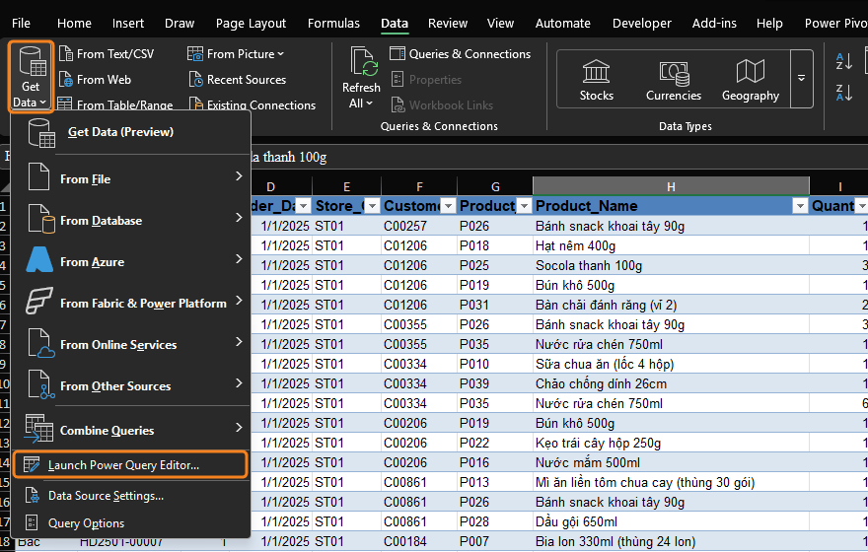
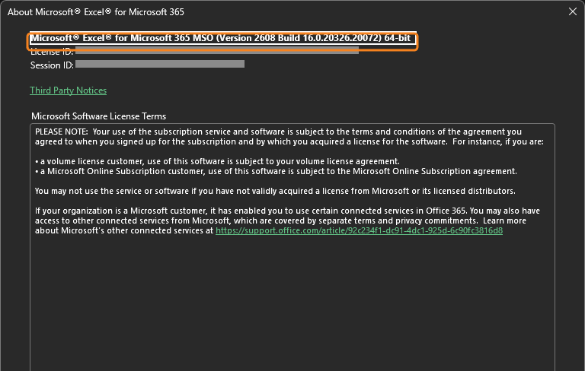
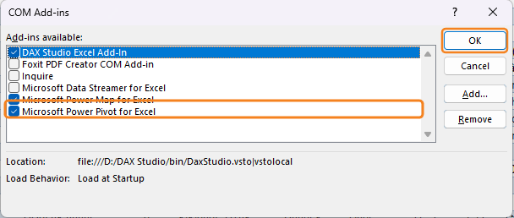
Xác nhận kiểm tra máy
PHẦN 1 · PHIÊN BẢN & MÁY
Get Data
COM Add-ins
About Excel
Có Power Query không?
Có Power Pivot không?
32-bit hay 64-bit?
TIP
Tick xong, Ribbon có tab Power Pivot.
PRO TIP
64-bit xử lý mô hình lớn tốt hơn.
Checklist đã gửi trong nhóm chat trước buổi học. Chưa đạt hoặc chưa làm được: báo trợ giảng ngay.
Notes:
Thời lượng: 3,5 phút. Trợ giảng ghi vào B1_PhieuGhiNhan_KiemTraMay.docx.
LỜI GIẢNG
Trước buổi học, các bạn đã nhận checklist kiểm tra máy trong nhóm chat của lớp. Đây là 3 bước trong checklist: Get Data để biết máy có Power Query, COM Add-ins để bật Power Pivot, và About Excel để xem máy là bản 32-bit hay 64-bit.
(→ hỏi lớp) Bạn nào đã làm đủ 3 bước và thấy tab Power Pivot trên Ribbon, giơ tay giúp mình. Cảm ơn các bạn. Còn bạn nào chưa làm kịp, hoặc có bước không đạt? Cứ giơ tay, trợ giảng sẽ tới làm cùng bạn ngay.
(→ trợ giảng đi vòng; bạn chưa làm thì làm bước 2 cùng trợ giảng. Giảng viên không chờ, chuyển sang Phần 2)
Bạn nào không thấy dòng Power Pivot trong danh sách thì đừng lo. Thường là do phiên bản Office không kèm Power Pivot. Các bạn chuẩn bị phương án máy (máy ảo Windows hoặc một laptop Windows khác) trước Buổi 2; cần hỏi thêm thì nhắn trợ giảng trong nhóm chat của lớp.
Các bạn để ý: kiểm tra máy trước khi học chính là đối soát, tức là kiểm tra trước chứ không giả định. Trong BI, giả định "chắc là đúng" là nguồn gốc của rất nhiều sai sót. Đây là thói quen đầu tiên mình muốn các bạn mang theo.

Slide 9
2. Giao diện Excel: những gì người làm BI dùng hằng ngày
Notes:
Thời lượng: 0,5 phút.
LỜI GIẢNG
Phần này nhiều bạn đã biết rồi. Mình sẽ đi nhanh và chỉ dừng lại ở những chỗ người làm BI dùng nhiều nhất.

Slide 10
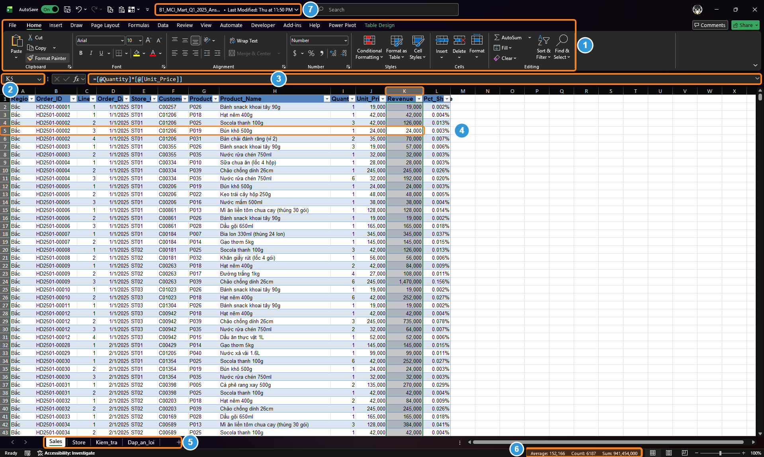
Giao diện chính
PHẦN 2 · GIAO DIỆN
1
Ribbon
2
Name Box
3
Formula Bar
4
Ô / Dòng / Cột
5
Sheet tabs
6
Status Bar
7
Workbook = file, Sheet = trang tính
TIP
Chọn một cột số, Status Bar hiện ngay Sum / Average / Count. Đây là cách đối soát nhanh nhất trong Excel.
Notes:
Thời lượng: 7 phút (lớp đã biết Excel: chỉ giữ Name Box và Status Bar).
LỜI GIẢNG
Mình đi nhanh qua màn hình chính. Số 1 là Ribbon, dải lệnh phía trên. Số 2 là Name Box: nó cho biết bạn đang đứng ở ô nào, và bạn có thể gõ địa chỉ vào đó để nhảy tới. Thử gõ A5000 rồi Enter xem. Số 3 là Formula Bar: ô đang chứa công thức gì sẽ hiện ở đây. Số 4 là lưới ô, dòng, cột. Số 5 là các tab sheet ở dưới cùng.
Giờ mình muốn các bạn dừng lại ở số 6: Status Bar, dải nhỏ ở đáy màn hình mà ít ai để ý. Các bạn thử bôi đen một cột số bất kỳ. Thấy không? Status Bar hiện ngay tổng, trung bình và số ô được đếm, không cần viết công thức nào.
(→ demo: mở Practice/B1_MCI_Mart_Q1_2025_Answer.xlsx, sheet Sales, chọn cột Revenue; Status Bar hiện Sum 941.454.000)
Vì sao mình nhấn mạnh chỗ này? Vì từ Buổi 3 trở đi, mỗi lần dựng xong một báo cáo, các bạn sẽ bôi đen dữ liệu gốc, nhìn Status Bar và so với tổng trên báo cáo. Khớp thì yên tâm; lệch là có vấn đề. Đó là cách đối soát nhanh nhất trong Excel.
Cuối cùng, số 7: Workbook là cả file, còn Sheet là từng trang tính bên trong. Hai từ này sẽ xuất hiện liên tục.

Slide 11
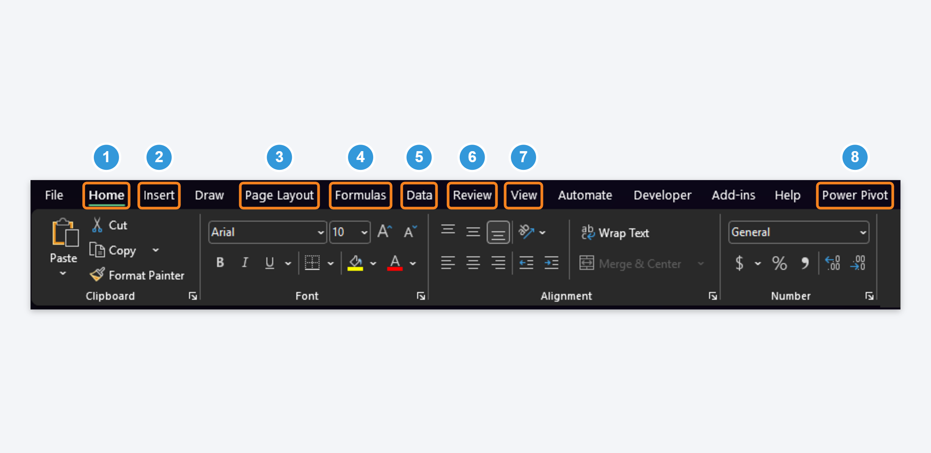
8 tab Ribbon: tab nào dùng ở buổi nào
PHẦN 2 · GIAO DIỆN
Tab | Dùng ở
Home | Mọi buổi
Insert | B1 (Table), B3 (Pivot), B6 (Chart)
Page Layout | B6
Formulas | B1 (Auditing), B2
Data | B1 (Validation), B3 (Refresh All), B4 (Get Data)
Review | B6 (Protect Sheet)
View | B1 (Freeze Panes), B6 (ẩn gridline)
Power Pivot | B5–B6 (bật ở B1, dùng từ B5)
Quy tắc cần nhớ
Cần làm việc X → vào tab Y.
Tour chi tiết từng tab có trong handout.
Notes:
Thời lượng: 7,5 phút (lớp đã biết Excel: chỉ nêu quy tắc "việc X → tab Y", bỏ câu hỏi nhanh).
LỜI GIẢNG
Excel có hàng trăm nút lệnh. Mình sẽ không đi qua từng nút, vì tour chi tiết từng tab đã có trong handout, các bạn đọc ở nhà. Hôm nay các bạn chỉ cần nhớ một quy tắc: "cần làm việc X thì vào tab Y."
Muốn định dạng, tô màu: tab Home. Muốn tạo bảng, Pivot, biểu đồ: tab Insert. Muốn viết hàm hay dò lỗi công thức: tab Formulas. Muốn lấy dữ liệu, lọc, kiểm soát nhập liệu: tab Data. Muốn khóa file trước khi gửi sếp: tab Review. Muốn cố định dòng tiêu đề: tab View.
Cột bên phải cho biết mỗi tab được dùng nhiều ở buổi nào. Ví dụ tab Data: hôm nay dùng cho Data Validation, đến Buổi 4 thì nó trở thành "cửa chính" của Power Query.
[có thể rút gọn] (→ hỏi nhanh) Muốn tìm nút Freeze Panes, bạn vào tab nào? Đúng rồi, View.

Slide 12
3. Phím tắt: làm việc với dữ liệu lớn không cần chuột
Notes:
Thời lượng: 0,5 phút.
LỜI GIẢNG
File quý 1 của chúng ta có hơn 6.000 dòng. Cả năm sẽ là hơn 20.000 dòng. Kéo chuột qua từng đó dòng là không khả thi, nên chúng ta cần phím tắt.

Slide 13
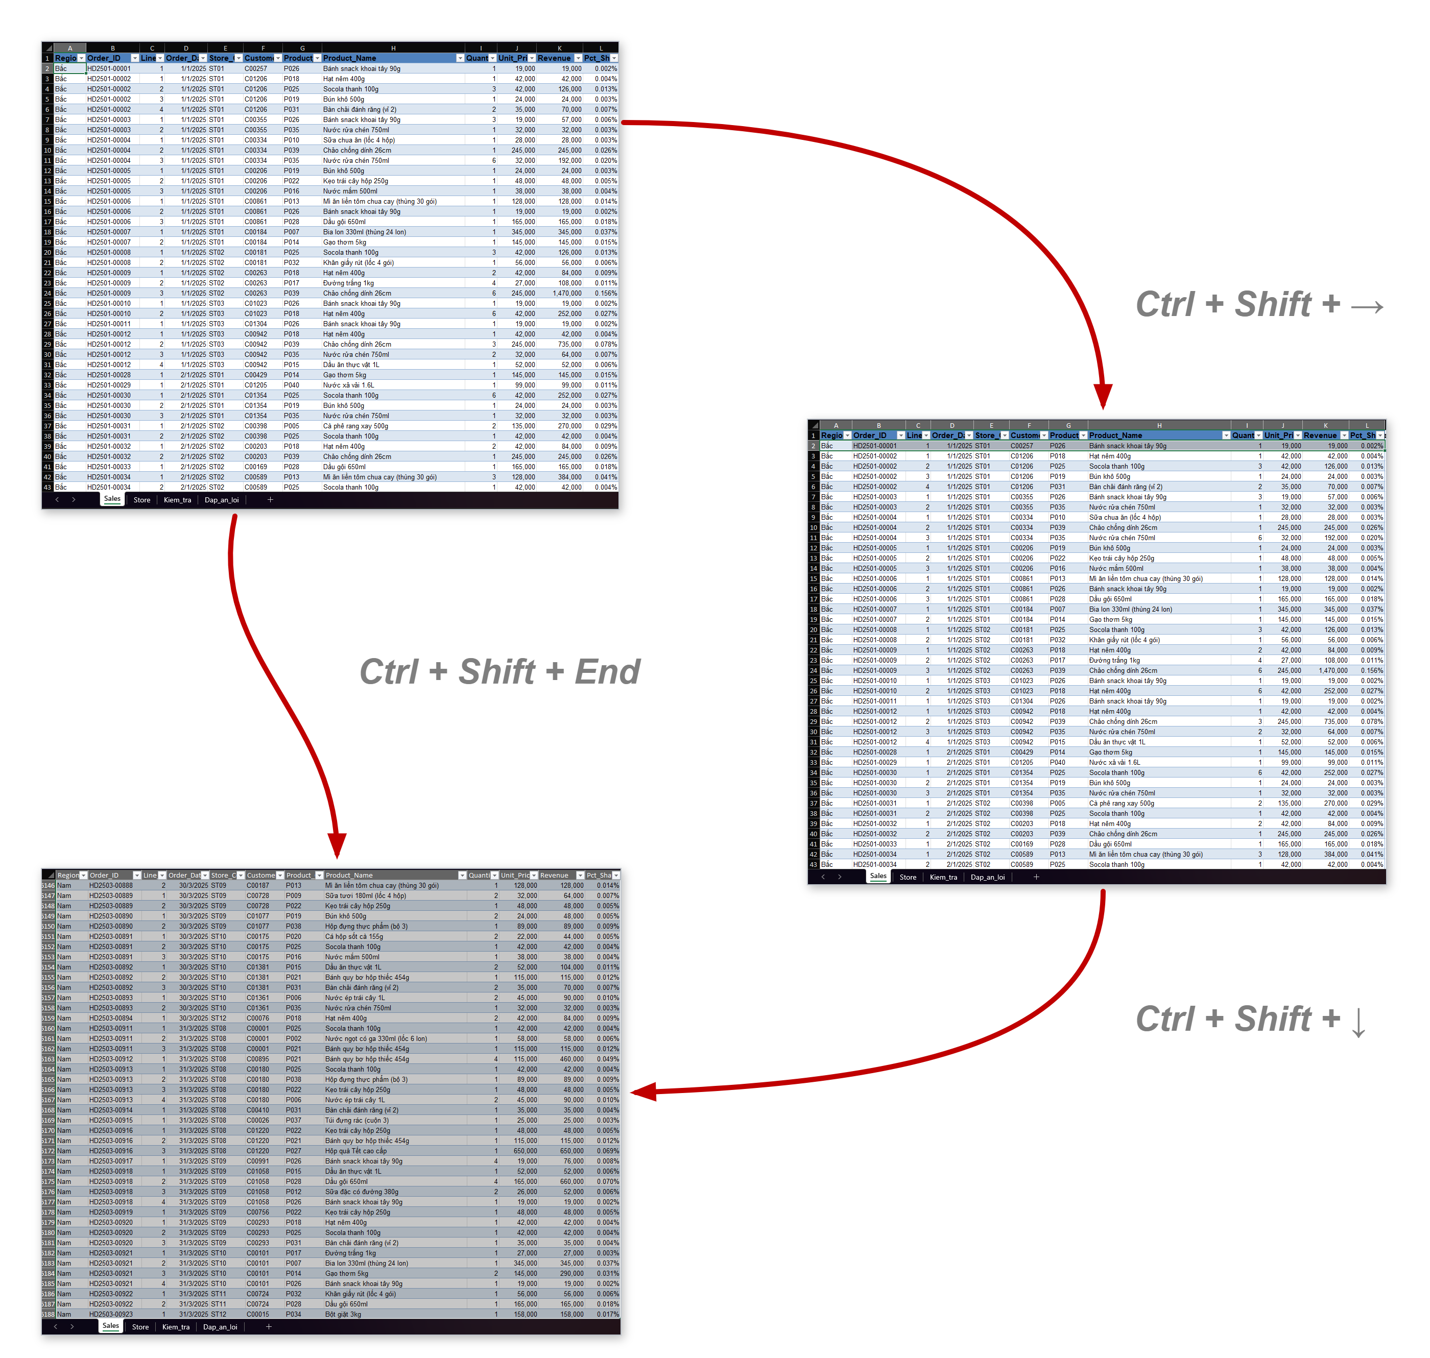
Ctrl Shortcuts
PHẦN 3 · PHÍM TẮT
Ctrl + Arrow
Ctrl + Shift + Arrow
Ctrl + Home / End
Nhảy tới ô cuối vùng dữ liệu theo hướng mũi tên
Chọn tới ô cuối vùng dữ liệu
Về ô đầu / ô cuối có dữ liệu
TIP
Ctrl + PgUp / PgDn để chuyển sheet.
Ctrl + ↓ dừng giữa chừng?
Dữ liệu có dòng trống. Phím tắt này cũng là công cụ phát hiện lỗi.
Notes:
Thời lượng: 5 phút (lớp đã biết Excel: giữ Ctrl + ↓ để phát hiện dòng trống).
LỜI GIẢNG
Phím tắt quan trọng nhất với dữ liệu lớn là Ctrl + mũi tên. Các bạn mở file B1_MCI_Mart_Q1_2025_Dirty.xlsx (→ Practice/B1_MCI_Mart_Q1_2025_Dirty.xlsx), đứng ở ô B6 (dòng dữ liệu đầu tiên) rồi nhấn Ctrl + mũi tên xuống.
(→ chờ lớp làm)
Bạn nào thấy con trỏ dừng lại giữa chừng chứ không xuống tới cuối file? Dừng ở khoảng dòng 2.700 phải không? Nhìn kỹ xem, ngay bên dưới là gì? Một dòng trống.
Đây là điều mình muốn các bạn nhớ: Ctrl + mũi tên không chỉ để di chuyển nhanh, nó còn là công cụ phát hiện lỗi. Dữ liệu sạch thì Ctrl + ↓ chạy một mạch xuống dòng cuối. Nếu nó dừng giữa chừng, dữ liệu có lỗ hổng. Mình ghi lỗi này lên bảng; nó sẽ được sửa ở phần thực hành.
Thêm Shift thành Ctrl + Shift + ↓ thì Excel bôi đen từ ô hiện tại xuống cuối vùng. Ctrl + Home đưa bạn về ô A1, còn Ctrl + End đưa tới ô cuối cùng có dữ liệu.

Slide 14
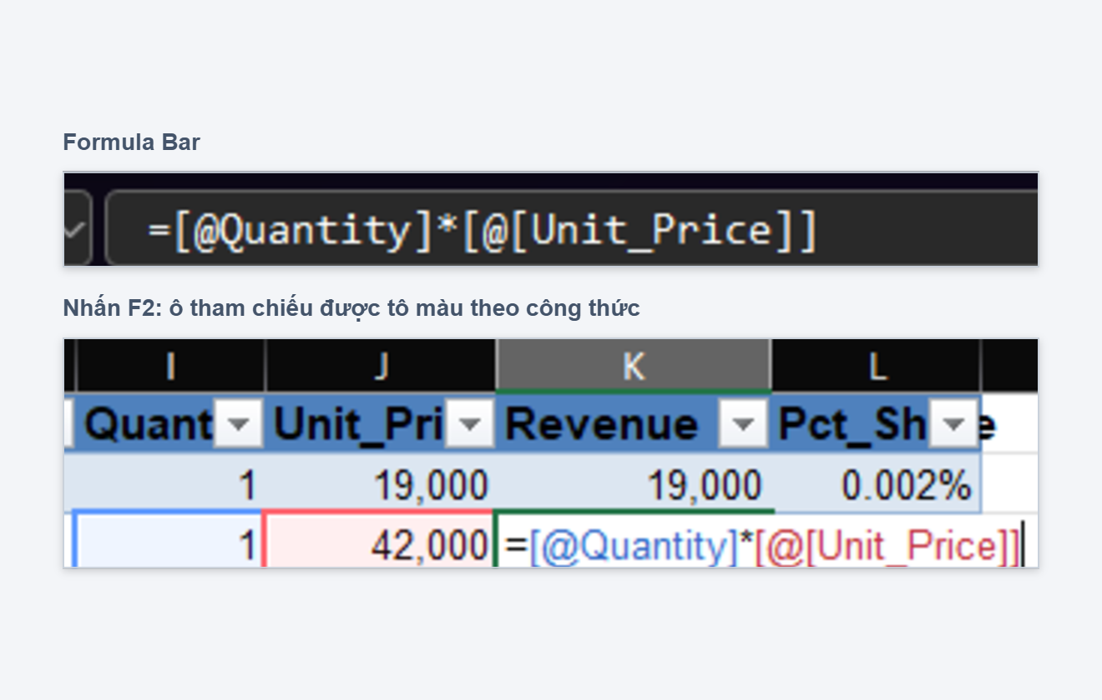
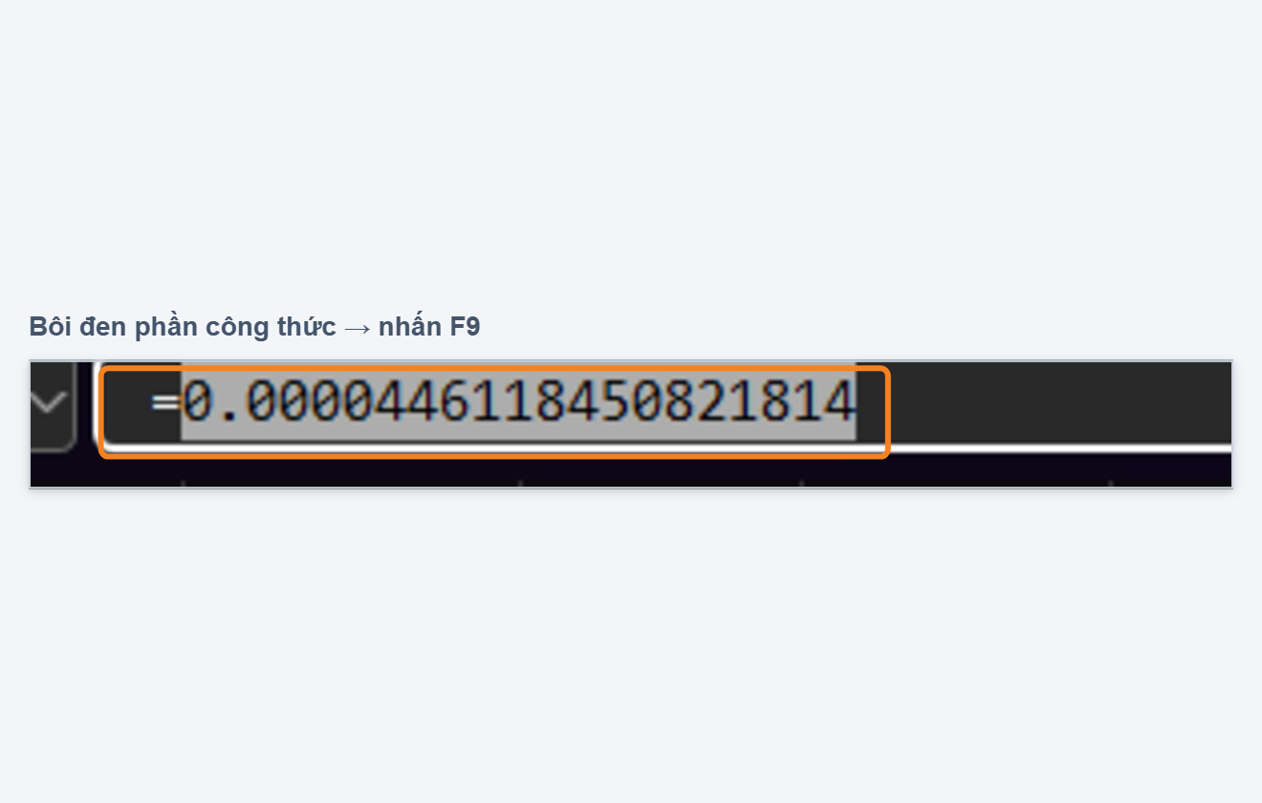
Fn Shortcuts
PHẦN 3 · PHÍM TẮT
F2
F4
F9
Sửa ô đang chọn; tô màu các ô công thức tham chiếu
Đang sửa công thức: đổi A1 → $A$1 → A$1 → $A1. Không sửa: lặp lại thao tác cuối
Tính giá trị phần công thức đang bôi đen
Mỗi lần nhấn F4
A1
$A$1
$A1
A$1
TIP
Xong nhấn Esc để không ghi đè công thức.
Notes:
Thời lượng: 5 phút (lớp đã biết Excel: giữ F4).
LỜI GIẢNG
Ba phím chức năng người làm BI dùng nhiều nhất.
F2 để sửa ô. Nhưng điều hay hơn là khi bạn F2 vào một ô công thức, Excel tô màu các ô mà công thức đang dùng. Đây là cách nhanh nhất để trả lời câu hỏi "công thức này đang lấy số ở đâu?".
F4 là phím mình sẽ dùng rất nhiều ngay trong Phần 4. Khi đang sửa công thức, mỗi lần nhấn F4 là tham chiếu đổi dạng: A1, rồi đô-la A đô-la 1, rồi A đô-la 1, rồi đô-la A 1, rồi quay về A1. Tạm thời các bạn chỉ cần nhớ phím này; ý nghĩa của dấu đô-la mình giải thích ngay sau giờ nghỉ.
F9 là mẹo cho người thích "mổ xẻ" công thức: bôi đen một phần công thức trên Formula Bar, nhấn F9, Excel cho bạn biết phần đó bằng bao nhiêu. Nhưng nhớ nhấn Esc để thoát; nếu lỡ nhấn Enter, phần đó bị thay bằng con số cứng.

Slide 15
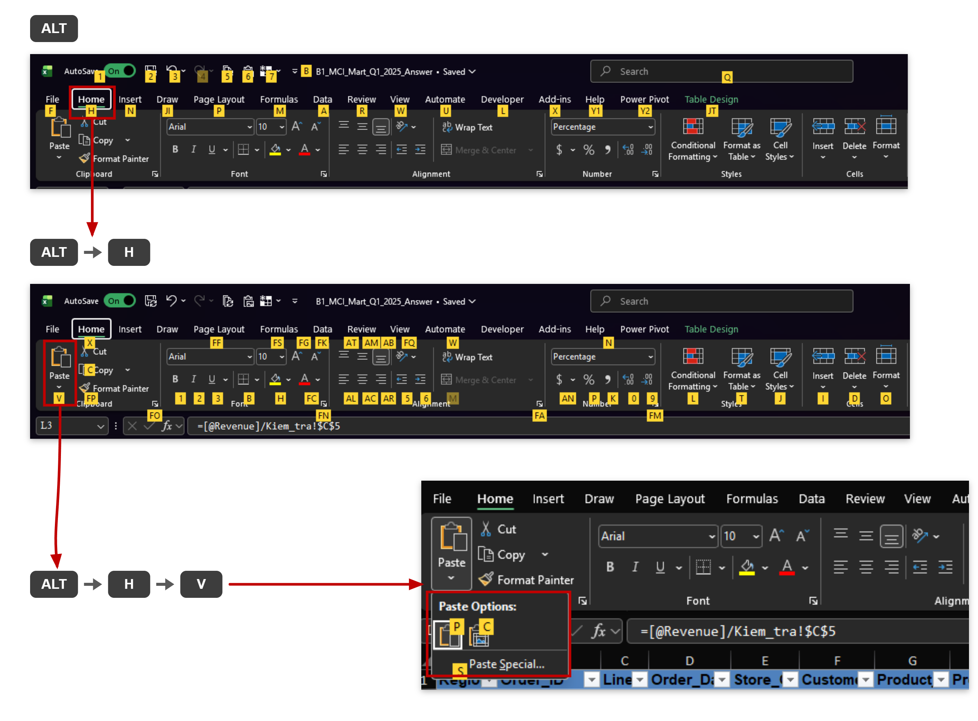
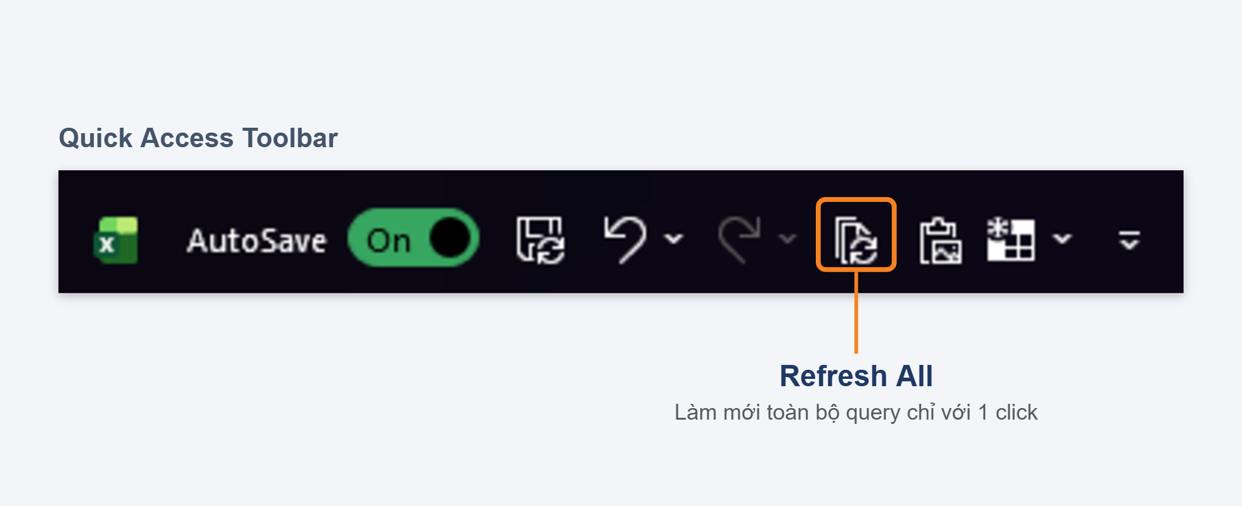
Alt Key Tips & Quick Access Toolbar
PHẦN 3 · PHÍM TẮT
Alt Key Tips
Quick Access Toolbar
Nhấn rồi thả Alt, Ribbon hiện chữ cái; gõ lần lượt để đi sâu vào menu
Ghim lệnh hay dùng lên thanh trên cùng
PRO TIP
3 tổ hợp đáng nhớ nhất:
Alt H V V dán giá trị (Paste Values) · Alt A T bật/tắt Filter · Alt M V Evaluate Formula
Notes:
Thời lượng: 4,5 phút (lớp đã biết Excel: chỉ nêu 3 tổ hợp Alt).
LỜI GIẢNG
Các bạn thử nhấn phím Alt rồi thả ra, đừng giữ. Thấy các chữ cái nhỏ hiện trên Ribbon chưa? Đó là Key Tips: mỗi chữ cái đưa bạn vào một tab, gõ tiếp thì vào sâu hơn.
Không ai thuộc hết. Mình chỉ đề nghị ba tổ hợp. Alt, H, V, V để dán giá trị: bạn sẽ dùng nó mỗi khi muốn "đóng băng" kết quả công thức thành số. Alt, A, T để bật tắt bộ lọc. Alt, M, V để mở Evaluate Formula, công cụ mình giới thiệu ngay sau đây.
Còn Quick Access Toolbar là thanh nhỏ trên cùng. Bạn chuột phải vào bất kỳ nút nào và chọn "Add to Quick Access Toolbar" là ghim được. Mình khuyên ghim ngay nút Refresh All, vì từ Buổi 3 các bạn sẽ bấm nó liên tục.
Lời khuyên của mình: mỗi buổi chọn một phím tắt và ép mình dùng nó đến khi thành phản xạ. Sau 7 buổi là 7 phím tắt, đủ để bạn nhanh hơn hẳn đồng nghiệp.

Slide 16
Nghỉ 10 phút
Trước khi quay lại: mở sẵn file B1_MCI_Mart_Q1_2025_Dirty.xlsx
Notes:
Thời lượng: 10 phút.
LỜI GIẢNG
Mình nghỉ 10 phút. Khi quay lại, các bạn mở sẵn file Dirty nhé. Phần tiếp theo là phần quan trọng nhất hôm nay.
(→ trong giờ nghỉ: trợ giảng hỗ trợ tiếp các bạn chưa bật được Power Pivot)

Slide 17
4. Công thức: viết đúng, sao chép đúng, tìm lỗi nhanh
Notes:
Thời lượng: 0,5 phút.
LỜI GIẢNG
Phần 4 có ba ý: viết công thức đúng cú pháp, sao chép công thức mà không bị sai, và khi có lỗi thì tìm ra nguyên nhân thay vì đoán.

Slide 18
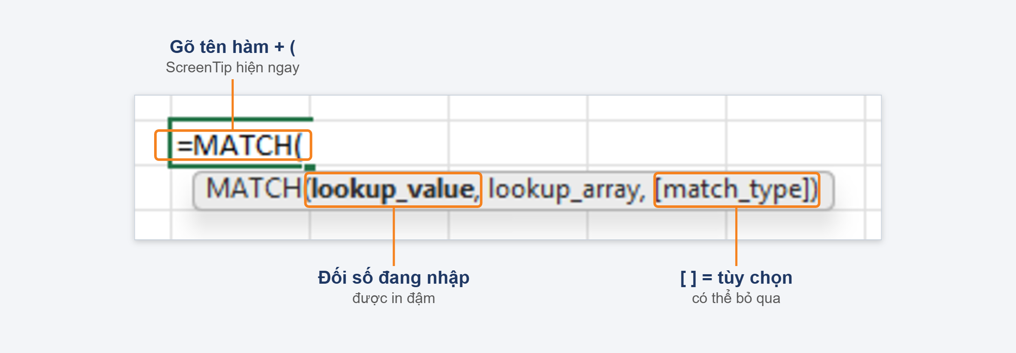
Formula Syntax
PHẦN 4 · CÔNG THỨC
= MATCH(lookup_value, lookup_array, [match_type])
1
2
3
4
Luôn bắt đầu bằng =
Tên hàm: khoảng 500 hàm, không phân biệt hoa thường
Đối số trong ngoặc tròn, ngăn bằng dấu phẩy hoặc chấm phẩy tùy cài đặt vùng
Đối số trong [ ] là tùy chọn
PRO TIP
Đọc ScreenTip khi gõ hàm; nó hướng dẫn từng đối số.
Notes:
Thời lượng: 5 phút.
LỜI GIẢNG
Mọi công thức trong Excel đều có cùng một khung. Luôn bắt đầu bằng dấu bằng. Tiếp theo là tên hàm; Excel có khoảng 500 hàm và gõ hoa hay thường đều được. Sau đó là các đối số trong ngoặc tròn. Đối số nào nằm trong ngoặc vuông là không bắt buộc.
Giờ đến một chi tiết mà người Việt hay vấp. (→ hỏi lớp) Các bạn thử gõ =SUM(1,2) rồi Enter xem máy báo gì?
(→ chờ)
Máy một số bạn ra 3, máy một số bạn báo lỗi đúng không? Đó là vì máy cài định dạng vùng Việt Nam dùng dấu chấm phẩy để ngăn đối số, còn máy cài vùng Mỹ dùng dấu phẩy. Tài liệu tiếng Anh, kể cả slide khóa này, viết theo dấu phẩy. Nếu máy bạn dùng chấm phẩy thì khi chép công thức, bạn đổi dấu. Chỉ vậy thôi, không có gì sai cả.
Mẹo cuối: khi gõ tên hàm và mở ngoặc, Excel hiện một dòng gợi ý ngay bên dưới. Đối số đang in đậm là đối số bạn đang nhập. Hãy tập đọc dòng gợi ý này; nó là người hướng dẫn miễn phí tốt nhất.

Slide 19
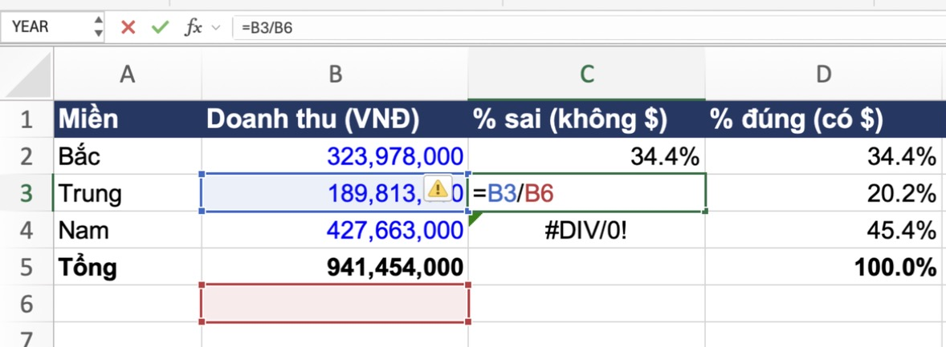
Reference Types
PHẦN 4 · CÔNG THỨC
Relative
Fixed row
Fixed column
Fixed both
A1
A$1
$A1
$A$1
Kéo sang phải → B1
Kéo xuống → A2
Kéo sang phải → B$1
Kéo xuống → A$1
Kéo sang phải → $A1
Kéo xuống → $A2
Kéo sang phải → $A$1
Kéo xuống → $A$1
Dấu $ đứng trước phần nào thì phần đó bị khóa.
PRO TIP
Nắm vững 4 kiểu tham chiếu là mẹo số 1 để làm việc hiệu quả với công thức.
Notes:
Thời lượng: 9,5 phút.
LỜI GIẢNG
Đây là slide quan trọng nhất trước phần thực hành. Mình sẽ không giải thích lý thuyết trước; các bạn làm cùng mình trước đã.
(→ demo: mở Demo/B1_Demo_PctShare.xlsx, sheet Demo_PctShare (các bước ở sheet Huong_dan): 3 dòng doanh thu theo miền Bắc 323.978.000, Trung 189.813.000, Nam 427.663.000, ô tổng 941.454.000 ở B5)
Câu hỏi của Giám đốc: "Mỗi miền đóng góp bao nhiêu phần trăm doanh thu?" Dễ thôi: doanh thu miền chia cho tổng. Ở dòng Bắc, mình gõ bằng ô Bắc chia cho ô tổng, Enter: 34,4%. Giờ mình kéo công thức xuống cho Trung và Nam.
(→ cột C: gõ =B2/B5 ở C2, kéo xuống C4; Trung và Nam ra #DIV/0!)
Ơ, Trung ra lỗi chia cho 0. Tại sao? Các bạn bấm vào ô đó và nhấn F2.
(→ chờ lớp nhìn)
Thấy chưa: tử số đúng là ô Trung, nhưng mẫu số đã trôi xuống một ô, trỏ vào ô trống bên dưới ô tổng. Khi kéo công thức, Excel mặc định dịch mọi tham chiếu theo. Kiểu tham chiếu mặc định này gọi là tương đối. Với tử số thì dịch là đúng, vì mỗi dòng một miền. Nhưng mẫu số phải đứng yên ở ô tổng.
Cách sửa: quay lại công thức đầu tiên, đặt con trỏ vào ô tổng trong công thức và nhấn F4. Ô tổng giờ có đô-la ở cả cột và dòng, tức là khóa cứng. Kéo lại xuống: Bắc 34,4%, Trung 20,2%, Nam 45,4%, cộng lại 100%.
Bốn kiểu trên slide chỉ là bốn cách khóa: không khóa gì, khóa dòng, khóa cột, khóa cả hai. Dấu đô-la đứng trước phần nào thì phần đó bị khóa.
Vì sao đây là "mẹo số 1"? Buổi sau các bạn sẽ viết SUMIFS và XLOOKUP: gần như mọi công thức đều có một vùng cần khóa. Không vững dấu đô-la hôm nay thì Buổi 2 sẽ rất vất vả.

Slide 20
Common Errors
PHẦN 4 · CÔNG THỨC
Lỗi | Nghĩa | Cách sửa
###### | Cột quá hẹp | Kéo hoặc double-click mép cột
#NAME? | Excel không nhận ra tên trong công thức | Kiểm tra chính tả tên hàm, dấu ngoặc kép
#VALUE! | Sai kiểu đối số | Kiểm tra phép tính trên text / số dạng text
#DIV/0! | Chia cho 0 hoặc ô trống | Kiểm tra mẫu số; IF / IFERROR
#REF! | Tham chiếu tới ô đã bị xóa | Không xóa ô đang được tham chiếu
#N/A | Không tìm thấy giá trị | Kiểm tra giá trị tra cứu có tồn tại
Notes:
Thời lượng: 4 phút.
LỜI GIẢNG
Sáu lỗi này các bạn sẽ gặp suốt khóa học. Mình đi nhanh.
Dấu thăng liên tiếp không phải lỗi thật; cột quá hẹp thôi, double-click vào mép cột là xong. #NAME? nghĩa là Excel không hiểu bạn viết gì, thường là gõ sai tên hàm. #VALUE! là sai kiểu dữ liệu, ví dụ đem một ô chữ nhân với số. Lỗi này hay gặp khi số bị lưu dạng chữ; file Dirty có 15 ô như vậy, lát nữa các bạn sẽ gặp. #DIV/0! chính là lỗi vừa rồi. #REF! xuất hiện khi bạn xóa một ô đang được công thức khác dùng. #N/A là "không tìm thấy", các bạn sẽ gặp nó rất nhiều khi học XLOOKUP ở buổi sau.
Mình muốn các bạn đổi cách nhìn: lỗi không phải kẻ thù, lỗi là tín hiệu. Một ô báo lỗi đang cố nói với bạn rằng dữ liệu hoặc logic có vấn đề. Điều đáng sợ hơn nhiều là những con số sai mà không báo lỗi, và phần còn lại của khóa học sẽ dạy các bạn bắt chúng.

Slide 21
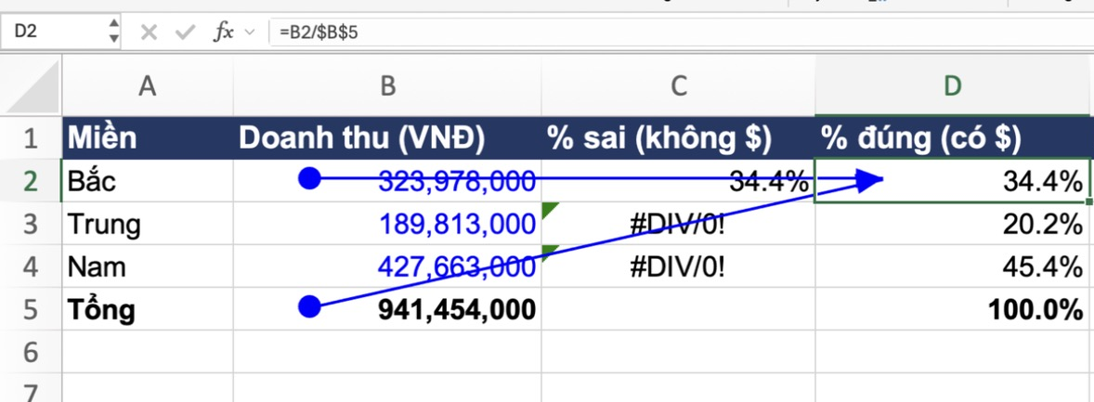
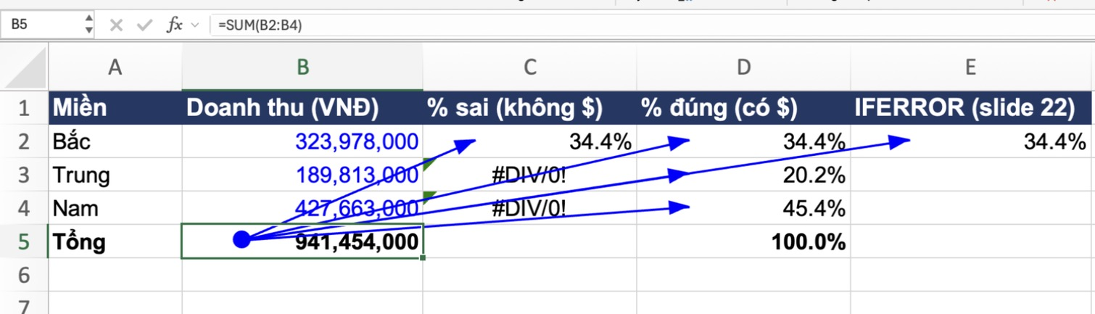
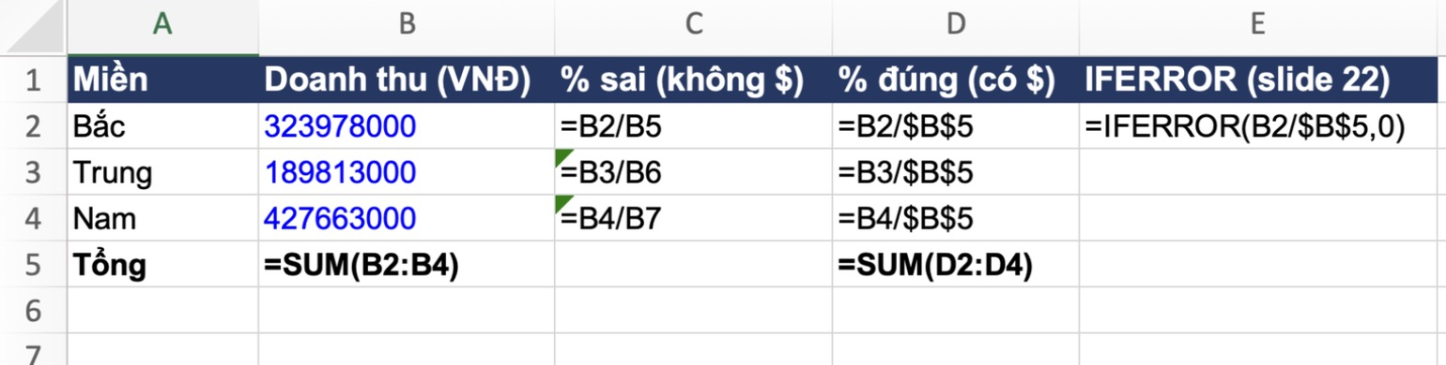
Auditing Tools (1)
PHẦN 4 · CÔNG THỨC
Trace Precedents
Trace Dependents
Show Formulas
Mũi tên từ các ô ảnh hưởng tới ô đang chọn
Mũi tên tới các ô bị ảnh hưởng bởi ô đang chọn
Hiện toàn bộ công thức thay cho kết quả (Ctrl + `)
TIP
Ctrl + G → Special → Formulas để chọn mọi ô chứa công thức.
Notes:
Thời lượng: 2,5 phút.
LỜI GIẢNG
(→ demo trên Demo/B1_Demo_PctShare.xlsx, sheet Demo_PctShare: D2 → Trace Precedents; B5 → Trace Dependents) Khi một file có hàng trăm công thức, làm sao biết ô nào phụ thuộc vào ô nào? Vào tab Formulas, nhóm Formula Auditing.
Chọn ô % của miền Bắc, bấm Trace Precedents: mũi tên xanh chỉ từ các ô "nuôi" nó, là ô doanh thu Bắc và ô tổng. Ngược lại, chọn ô tổng rồi bấm Trace Dependents: mũi tên chỉ tới mọi ô phần trăm đang dùng ô tổng, tức là nếu ô tổng sai thì tất cả các ô này sai theo.
Show Formulas, hay Ctrl + phím huyền, cho hiện toàn bộ công thức thay vì kết quả. Rất tiện khi nhận một file lạ và muốn biết ô nào là số gõ tay, ô nào là công thức.

Slide 22
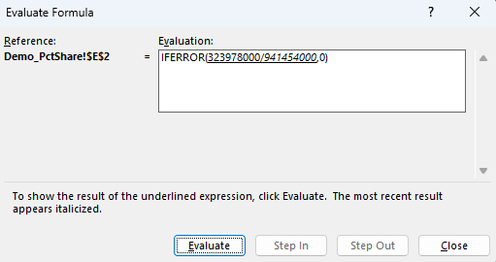
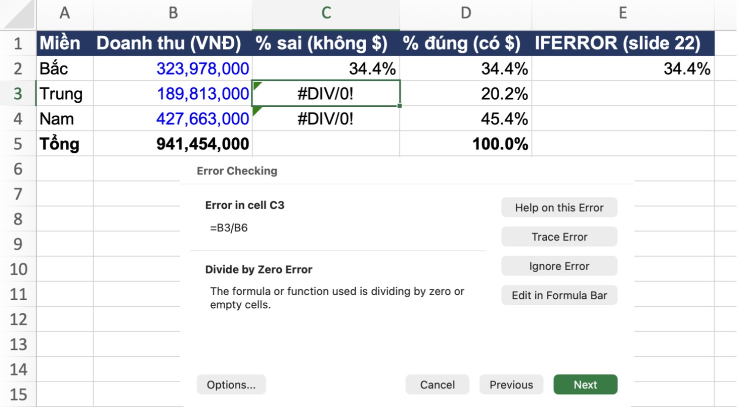
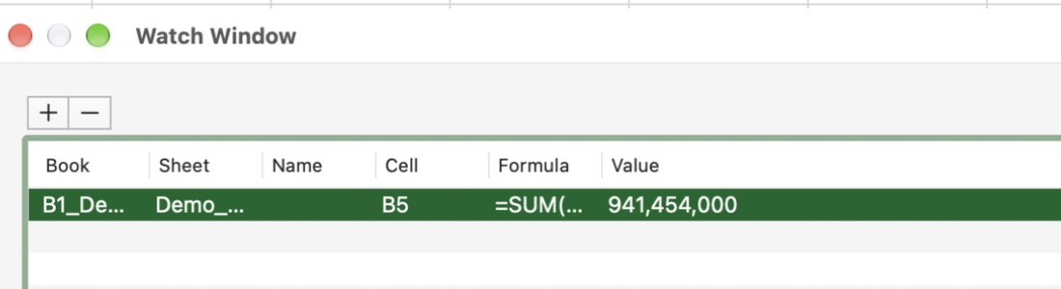
Auditing Tools (2)
PHẦN 4 · CÔNG THỨC
Evaluate Formula
Error Checking
Watch Window
Chạy công thức từng bước
Quét sheet tìm lỗi
Theo dõi giá trị ô quan trọng khi đang làm ở chỗ khác
PRO TIP
Công cụ số 1 để hiểu một công thức lạ.
Notes:
Thời lượng: 2,5 phút (lớp đã biết Excel: 12 phút cho slide 21–22; demo Evaluate Formula trên =IFERROR(B2/$B$5,0); cả lớp tự đặt 2–3 ô vào Watch Window).
LỜI GIẢNG
(→ demo trên Demo/B1_Demo_PctShare.xlsx, sheet Demo_PctShare: Evaluate Formula ở ô E2; Watch Window thêm ô B5) Ba công cụ nữa. Evaluate Formula cho bạn chạy công thức từng bước một, giống xem phim quay chậm. Với công thức dài lồng nhiều hàm, đây là cách nhanh nhất để biết nó hỏng ở đâu.
Error Checking quét cả sheet và dẫn bạn tới từng ô lỗi. Lát nữa các bạn dùng nó để tìm những ô số bị lưu dạng chữ.
Còn Watch Window, mình rất thích dùng khi làm BI. Bạn đặt ô Tổng doanh thu vào cửa sổ này. Sau đó dù bạn đang sửa dữ liệu ở đâu, cửa sổ vẫn hiện con số tổng. Xóa nhầm một dòng là thấy tổng nhảy ngay. Hôm nay các bạn sẽ đặt ô tổng 941.454.000 vào Watch Window trong lúc thực hành.

Slide 23
Chốt Phần 4
PHẦN 4 · CÔNG THỨC
1
Dấu $ quyết định công thức có tái sử dụng được không.
2
Lỗi là tín hiệu, đừng vội giấu nó đi.
3
Auditing giúp tìm nguyên nhân thay vì đoán.
Notes:
Thời lượng: 1 phút.
LỜI GIẢNG
Chốt lại Phần 4 bằng ba câu: Dấu đô-la quyết định công thức có sao chép được hay không. Lỗi là tín hiệu, đừng vội giấu nó đi. Và khi có vấn đề, dùng Auditing để tìm nguyên nhân thay vì ngồi đoán.

Slide 24
5. Dữ liệu "sạch về cấu trúc": nền móng của mọi phân tích
Notes:
Thời lượng: 0,5 phút.
LỜI GIẢNG
Giờ mình quay lại câu hỏi đầu buổi: làm sao biết file này dùng được?

Slide 25
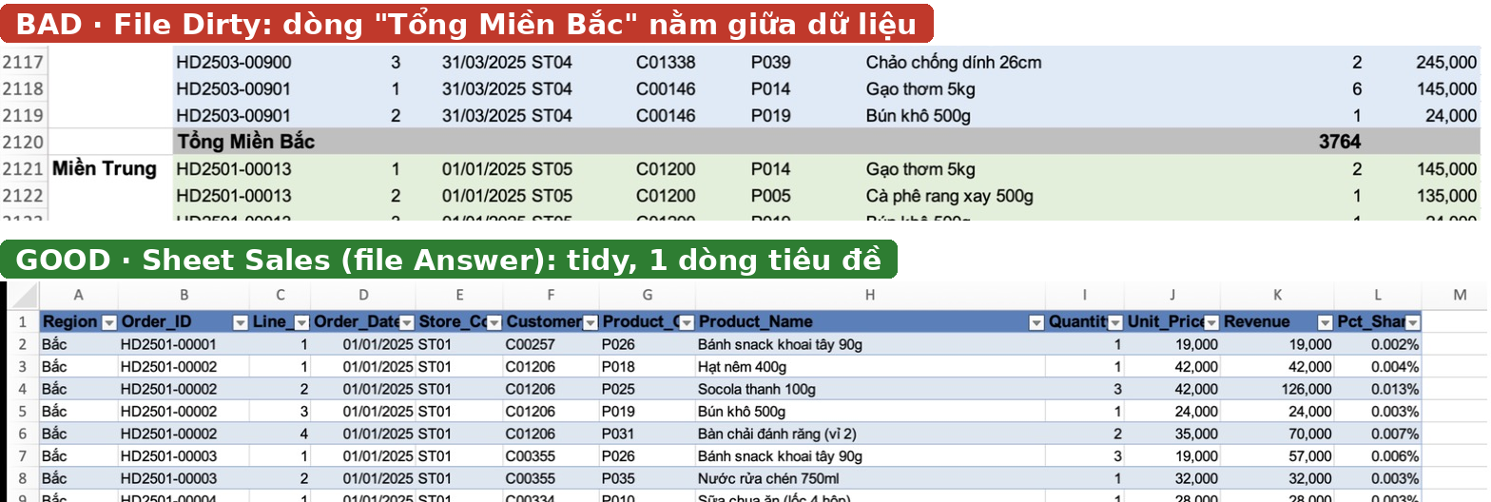
Good vs Bad Data Structure
PHẦN 5 · TIDY DATA
✓ GOOD | ✗ BAD
Hình chữ nhật: biến là cột, bản ghi là dòng | Đảo chiều, biến nằm theo dòng
Không định dạng thừa | Ô gộp, tô màu thừa
Chỉ gồm dimension & measure | Cột tính toán lẫn vào
Tiêu đề cột rõ ràng, 1 dòng | Tiêu đề 2 tầng
Không dòng tổng, không tiêu đề phụ | Có dòng tổng, subtotal giữa dữ liệu
SUM cả cột Quantity khi còn 4 dòng tổng
32.931 thay vì 10.990
Gần gấp 3 lần, và Excel không báo lỗi.
Notes:
Thời lượng: 4,5 phút (lớp đã biết Excel: slide 25–26 kéo dài 17,5 phút; lớp tự liệt kê hết lỗi tidy của file Dirty theo nhóm 2 người trước khi giảng viên chữa).
LỜI GIẢNG
Người làm dữ liệu gọi dữ liệu "sạch về cấu trúc" là tidy data. Quy tắc gói gọn trong một câu: mỗi dòng là một bản ghi, mỗi cột là một trường thông tin. Với file bán hàng, một dòng là một sản phẩm trong một đơn hàng.
Giờ đối chiếu với những gì các bạn ghi trên bảng lúc đầu buổi. (→ đọc lại các ý trên bảng, tick từng ý) Các bạn đã thấy ô gộp ở cột Vùng, tiêu đề hai tầng, màu nền, đúng hết.
Nhưng có một lỗi nguy hiểm nhất mà ít người để ý. (→ mở Practice/B1_MCI_Mart_Q1_2025_Dirty.xlsx, cuộn tới dòng "Tổng Miền Bắc", dòng 2120) Dòng này. File có 3 dòng tổng miền và 1 dòng tổng cộng nằm ngay trong dữ liệu. Nếu các bạn cộng cả cột Quantity, mỗi sản phẩm bị đếm tới ba lần: một lần ở dòng chi tiết, một lần ở dòng tổng miền, một lần ở dòng tổng cộng. Tổng số lượng thật là 10.990, nhưng SUM cả cột sẽ ra 32.931. Và Excel không báo lỗi gì cả; nó chỉ lặng lẽ cho bạn một con số sai gần gấp ba.
Vì sao file lại có dạng này? Vì nó được thiết kế để người đọc, không phải để máy tính. Đẹp để in ra, nhưng không dùng để phân tích được. Việc đầu tiên của người làm BI luôn là chuyển file "để đọc" thành file "để tính".

Slide 26
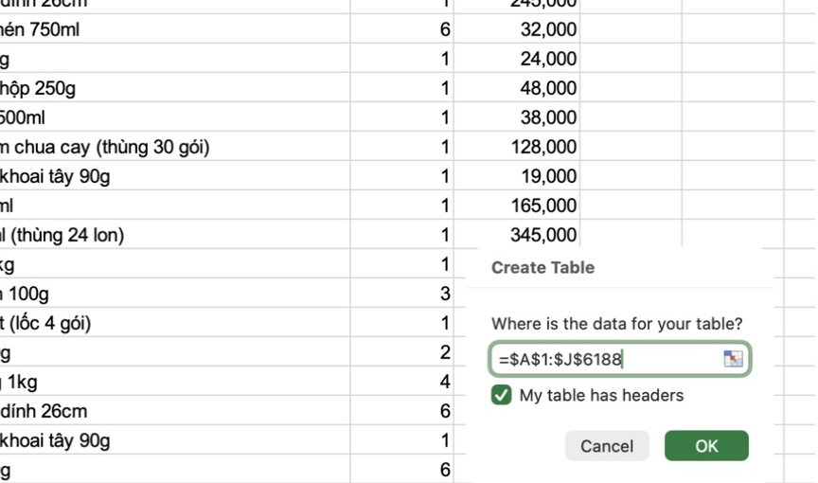
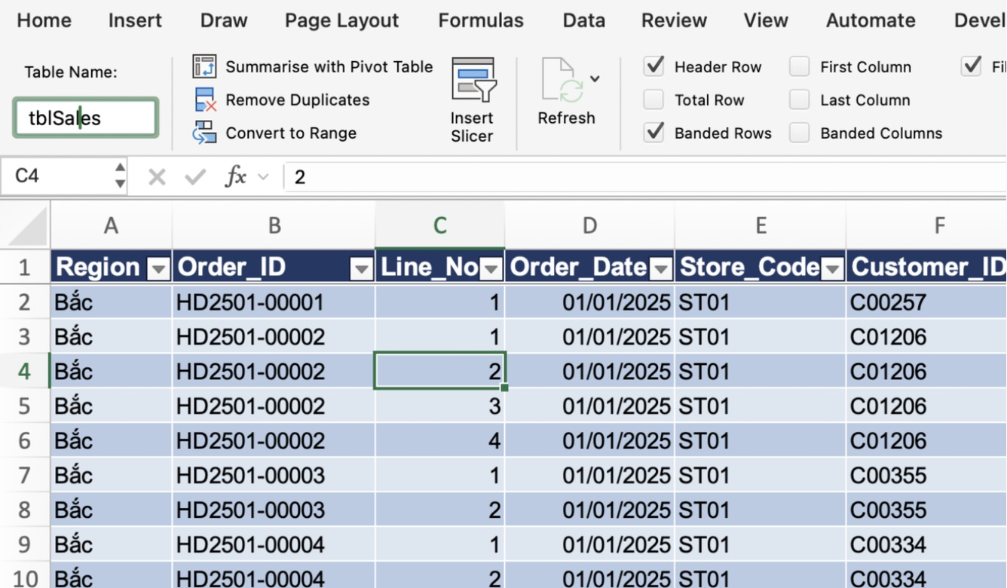
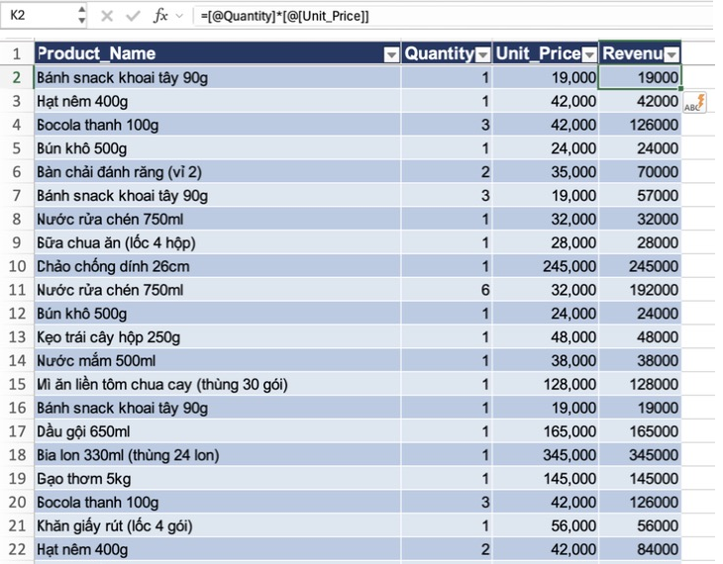
Excel Table
PHẦN 5 · TIDY DATA
Ctrl + T
Table Name
Structured Reference
Format as Table: biến vùng tidy thành Table
Đặt tên bảng có nghĩa: tblSales
Công thức theo tên cột: =[@Quantity]*[@Unit_Price], tự điền cả cột
PRO TIP
Table tự mở rộng khi thêm dòng, nên công thức, Pivot (B3) và Power Query (B4) tự nhận dữ liệu mới.
Notes:
Thời lượng: 5 phút (lớp đã biết Excel: demo Table tự mở rộng bằng cách dán thêm dữ liệu).
LỜI GIẢNG
(→ demo: mở Demo/B1_Demo_Table_Validation.xlsx, sheet Sales; các bước ở sheet Huong_dan) Khi dữ liệu đã tidy, việc tiếp theo là biến nó thành Excel Table. Đứng trong vùng dữ liệu, nhấn Ctrl + T, tick "My table has headers", OK. Sau đó vào tab Table Design và đặt tên bảng. Chúng ta đặt là tblSales: "tbl" để biết đây là bảng, "Sales" để biết nội dung.
Table có hai điểm lợi lớn. Thứ nhất, công thức đọc được bằng tên cột. Thay vì =I2*J2, bạn viết =[@Quantity]*[@Unit_Price], đọc là "số lượng của dòng này nhân đơn giá của dòng này". Gõ ở một ô, Excel tự điền cả 6.187 dòng.
Thứ hai, và đây là điều quan trọng nhất: Table tự mở rộng. (→ demo: copy 5 dòng ở sheet Them_dong, dán ngay dưới bảng trong sheet Sales) Thấy chưa, dòng mới tự thuộc về bảng, cột Revenue tự tính. Đến Buổi 3, Pivot dựng trên Table sẽ tự nhận dữ liệu mới; đến Buổi 4, Power Query cũng vậy.
Đây là bước đầu tiên của thứ mình gọi là tư duy tự động hóa: làm một lần, dùng mãi.

Slide 27
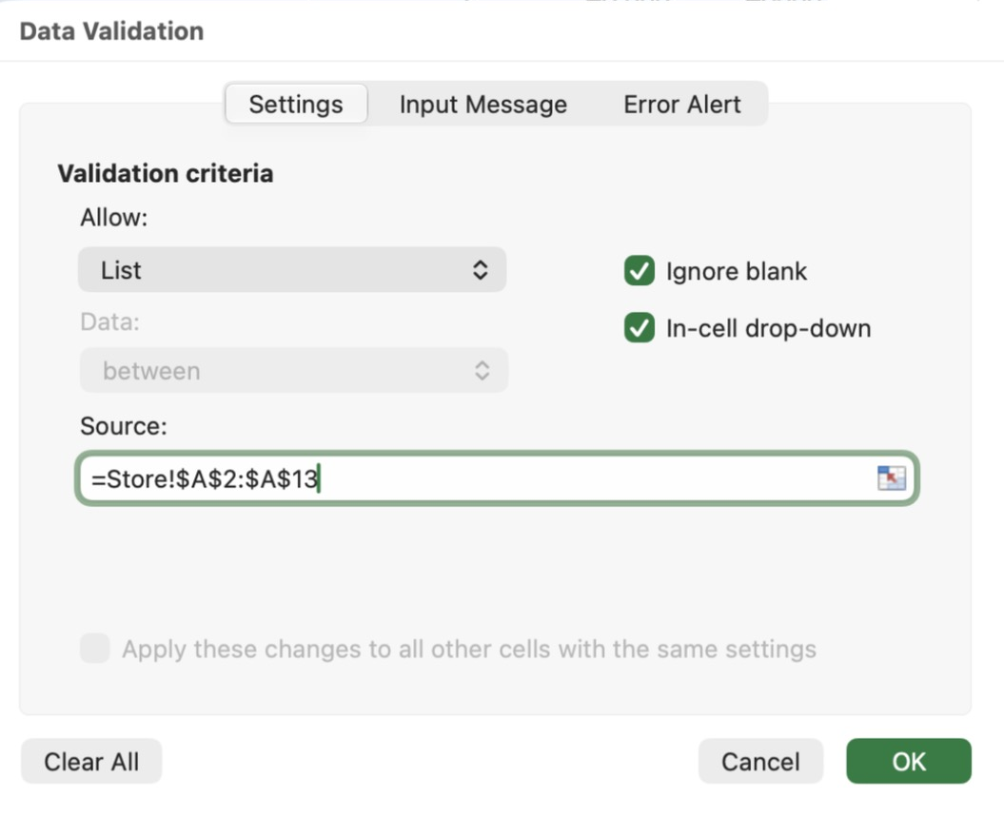
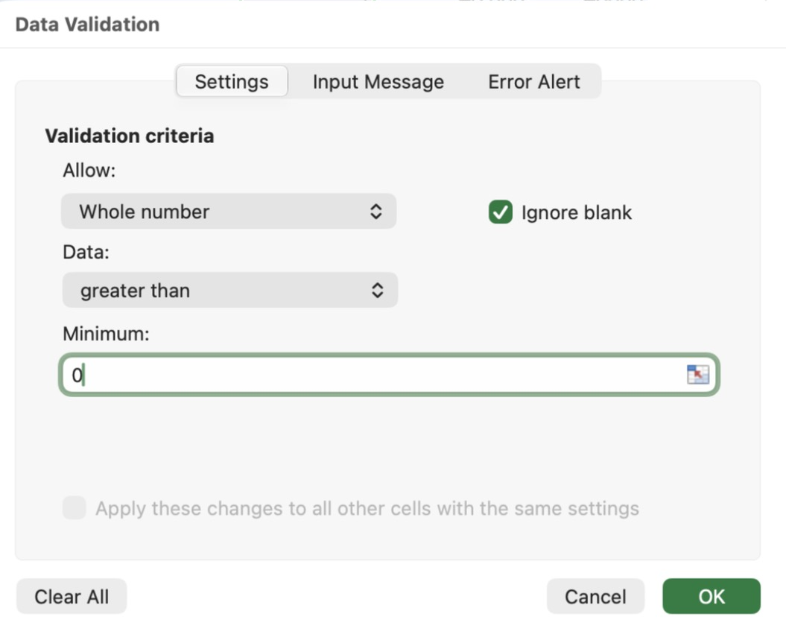
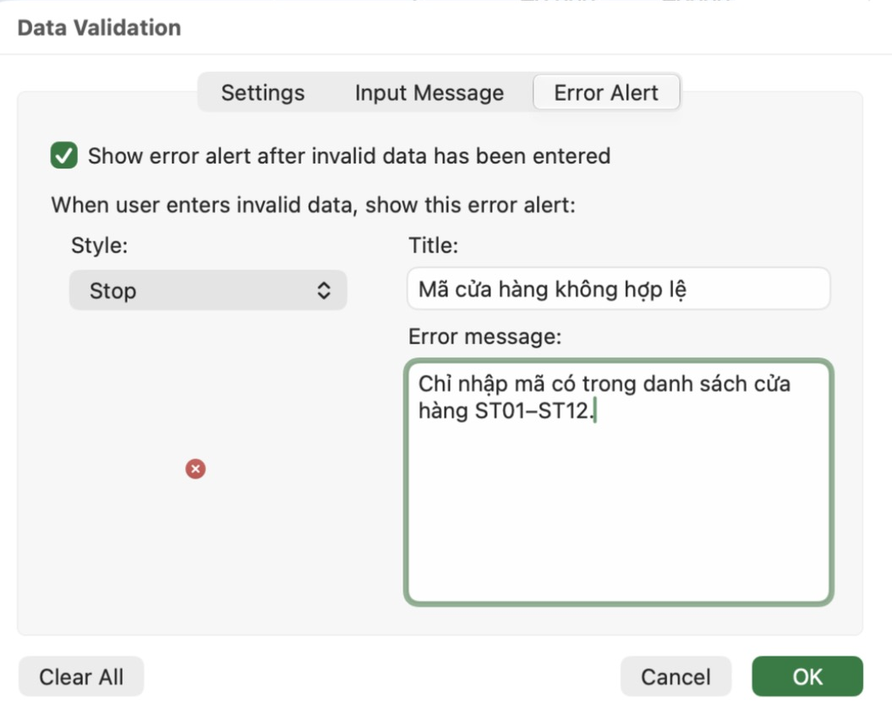
Data Validation: chặn dữ liệu sai từ gốc
PHẦN 6 · DATA VALIDATION
Data Validation
Giới hạn giá trị được phép nhập: Whole / Decimal, khoảng giá trị, List, Date, Text length, Custom.
Store_Code: List 12 mã
Quantity: số nguyên > 0
Error Alert tiếng Việt
TIP
Tab Error Alert cho phép tự viết thông báo lỗi bằng tiếng Việt.
Notes:
Thời lượng: 6 phút. Ảnh tham khảo PDF p15.
LỜI GIẢNG
Dọn dữ liệu bẩn tốn thời gian. Cách rẻ nhất là đừng để dữ liệu bẩn lọt vào ngay từ đầu. Đó là việc của Data Validation.
(→ demo tiếp trên Demo/B1_Demo_Table_Validation.xlsx, sheet Sales) Ví dụ cột Store_Code: MCI Mart chỉ có 12 cửa hàng, từ ST01 đến ST12. Mình chọn cả cột, vào Data → Data Validation, phần Allow chọn List, phần Source trỏ tới danh sách 12 mã trong sheet Store. Từ giờ ô đó có một mũi tên xổ xuống, và gõ sai mã là Excel chặn lại.
Với Quantity, mình chọn Whole number, greater than 0: chỉ nhận số nguyên dương.
Mẹo nhỏ: sang tab Error Alert và tự viết thông báo, ví dụ "Chỉ nhập mã có trong danh sách cửa hàng ST01–ST12". Người nhập liệu đọc là hiểu phải sửa gì, thay vì một thông báo tiếng Anh khó hiểu.

Slide 28
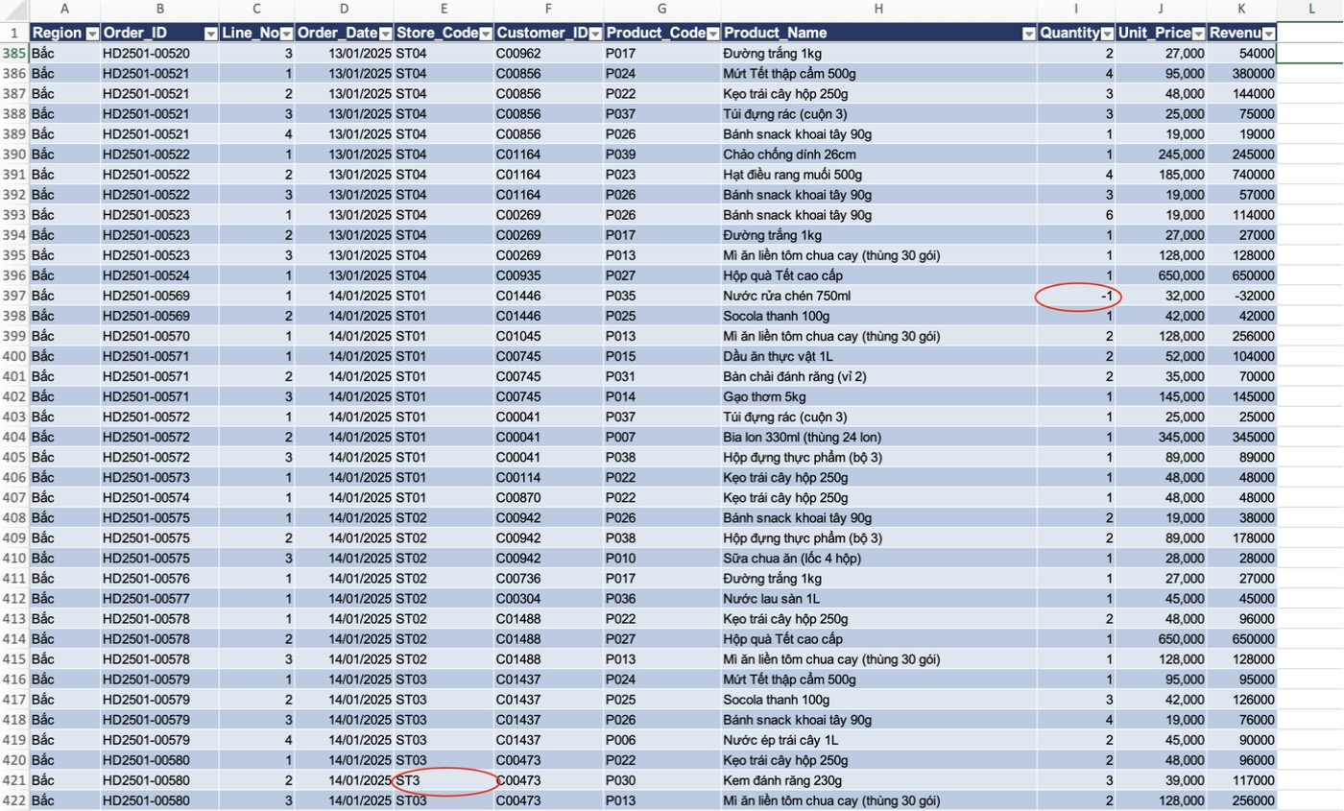
Circle Invalid Data: tìm lỗi đã có sẵn
PHẦN 6 · DATA VALIDATION
Circle Invalid Data
Khoanh đỏ các ô đã có sẵn vi phạm quy tắc validation.
5 ô bị khoanh
3 ô ST3 (đúng là ST03)
2 ô Quantity âm
PRO TIP
Validation chỉ chặn dữ liệu nhập mới.
Với dữ liệu có sẵn, dùng Circle Invalid Data.
Notes:
Thời lượng: 4 phút.
LỜI GIẢNG
Có một điều ít người biết: Data Validation chỉ chặn dữ liệu nhập mới. Những ô đã sai từ trước vẫn nằm im đó. Vậy làm sao tìm chúng?
Bấm vào mũi tên nhỏ cạnh nút Data Validation và chọn Circle Invalid Data. (→ demo trên Demo/B1_Demo_Table_Validation.xlsx, sheet Sales, sau khi đã đặt Validation ở slide 27) Excel khoanh đỏ mọi ô vi phạm quy tắc. Trong file của chúng ta có 5 ô: ba ô ghi mã cửa hàng là "ST3" thay vì "ST03", và hai ô số lượng bị âm.
Theo các bạn, "ST3" nên sửa thành gì? Đúng, ST03. Cả ba dòng đều thuộc Miền Bắc, và ST03 là Hải Phòng, cũng ở Miền Bắc. Còn số lượng âm thì nhiều khả năng là lỗi gõ dấu, nên sửa thành số dương.
Các bạn thấy không: mình vừa làm một bài đối soát nhỏ: đặt quy tắc, rồi để Excel chỉ ra chỗ vi phạm. Đây là tinh thần của người làm BI: không tin số liệu cho đến khi đã kiểm tra.

Slide 29
Thực hành 1: Làm sạch cấu trúc file case
PHẦN 7 · THỰC HÀNH
20 phút
Kiểm tra
Ctrl + ↓ chạy thẳng tới dòng cuối.
Chọn ô Order_ID đầu tiên → Ctrl + Shift + ↓ (không gồm tiêu đề). Status Bar: Count =
Xóa dòng tiêu đề báo cáo và dòng nhóm; tiêu đề chỉ còn 1 dòng; cột A đặt tên Region.
Bỏ gộp ô cột Region và điền đầy giá trị (Bắc / Trung / Nam).
Xóa 4 dòng "Tổng…" và dòng trống.
Chuyển Quantity và Order_Date đang ở dạng text thành số và ngày.
Nhấn Ctrl + T, đặt tên tblSales.
6.187
Notes:
Thời lượng: 20 phút.
LỜI GIẢNG (giao bài)
Giờ đến lượt các bạn. Mở file Dirty và làm theo 5 bước trên slide, thời gian 20 phút.
Mình gợi ý hai chỗ khó. Bước 2, điền lại cột Region sau khi bỏ gộp ô: bỏ gộp xong chỉ ô đầu mỗi khối có giá trị, còn lại trống. Các bạn chọn cả cột, nhấn Ctrl + G → Special → Blanks, gõ dấu bằng rồi trỏ vào ô ngay trên, sau đó nhấn Ctrl + Enter. Cuối cùng copy và dán giá trị (Alt H V V) để bỏ công thức. Nhớ đổi "Miền Bắc" thành "Bắc" cho gọn.
Bước 4, số dạng text: ô có tam giác xanh ở góc là dấu hiệu. Dùng Error Checking → Convert to Number. Với ngày dạng text, dùng Text to Columns với định dạng DMY, hoặc hàm DATEVALUE.
Làm xong, các bạn tự kiểm tra: đứng ở dòng đầu, nhấn Ctrl + ↓. Nếu con trỏ chạy một mạch xuống dòng cuối là đạt. Bấm ô Order_ID đầu tiên, nhấn Ctrl + Shift + ↓ để chọn cả cột dữ liệu, không lấy ô tiêu đề, rồi nhìn Status Bar: Count phải là 6.187. Nếu bấm chữ cái trên đầu cột thì Excel đếm cả ô tiêu đề và ra 6.188.
GHI CHÚ GIẢNG VIÊN
Đi vòng lớp. Ba lỗi hay gặp nhất: quên dòng "TỔNG CỘNG" ở cuối file (Count ra 6.188 khi đã chọn đúng vùng không gồm tiêu đề; nếu học viên chọn cả cột thì 6.188 là bình thường, hỏi lại cách chọn trước); quên dòng trống giữa khối Miền Trung; để lại chữ "Miền" trong Region. Ai làm xong sớm: cho làm trước Thực hành 2.

Slide 30
Thực hành 2: Công thức & kiểm soát
PHẦN 7 · THỰC HÀNH
10 phút
Kiểm tra
Tổng doanh thu = 941.454.000
Tổng Quantity = 10.990
Tổng cột Pct_Share = 100%
Circle Invalid Data: không còn ô nào
Thêm cột Revenue = [@Quantity]*[@Unit_Price].
Tạo ô tổng doanh thu, rồi thêm cột Pct_Share (% đóng góp) = Revenue ÷ ô tổng (dùng $).
Đặt Data Validation cho Store_Code (List từ sheet Store) và Quantity (> 0).
Chạy Circle Invalid Data, sửa 5 ô bị khoanh.
Đặt ô Tổng doanh thu vào Watch Window.
Notes:
Thời lượng: 10 phút.
LỜI GIẢNG (giao bài)
Bài 2 dùng mọi thứ vừa học: Table, dấu đô-la, Validation, Watch Window. Thời gian 10 phút.
Đáp án để các bạn tự kiểm: tổng doanh thu Quý 1 phải đúng 941 triệu 454 nghìn đồng. Tổng số lượng phải là 10.990. Nếu bạn ra một con số lớn hơn nhiều, ví dụ hơn 20 nghìn, thì mình biết ngay bạn còn sót dòng tổng. Nếu doanh thu thấp hơn đáp án khoảng 140 nghìn, nhiều khả năng bạn còn ô số lượng âm chưa sửa.
Đây chính là giá trị của việc biết đáp án trước: con số lệch sẽ chỉ cho bạn loại lỗi.

Slide 31
Chữa bài nhanh: checklist brick output B1
PHẦN 7 · THỰC HÀNH
Table tblSales, 6.187 dòng
Không ô gộp, không dòng tổng, không dòng trống
Có Validation, không còn ô bị khoanh
Không còn lỗi công thức
Tổng doanh thu = 941.454.000; tổng Pct_Share = 100%
File đáp án B1_MCI_Mart_Q1_2025_Answer.xlsx (sheet Kiem_tra: 8 dòng đối soát) là file khởi đầu Buổi 2.
Notes:
Thời lượng: 5 phút.
LỜI GIẢNG
Các bạn tự tick checklist này. (→ mở Practice/B1_MCI_Mart_Q1_2025_Answer.xlsx, sheet Kiem_tra) Đây là file đáp án. Sheet Kiem_tra có 8 dòng đối soát, mỗi dòng so kết quả công thức với đáp án và hiện dấu tick xanh khi khớp. Các bạn sẽ được nhận file này làm file khởi đầu Buổi 2.
(→ hỏi lớp) Bạn nào tick đủ 5 ô? Tuyệt vời. Bạn nào còn thiếu cũng không sao; buổi sau các bạn bắt đầu từ file đáp án. Nhưng hãy mở file đáp án ra so với file của mình để biết mình sót gì. Đó là cách học nhanh nhất.
GHI CHÚ GIẢNG VIÊN (kiểm tra cuối buổi, theo Course Plan)
File của học viên đã là Table, không ô gộp, không dòng tổng, có Data Validation.
Năng lực D2 (hoài nghi và đối soát) mong đợi ở mức Developing: học viên phát hiện được lỗi dữ liệu khi được nhắc.

Slide 32
Excel Quiz Challenge
7 câu hỏi nhanh · câu 6–7 là tình huống
Notes:
Thời lượng: khoảng 0,2 phút. Quiz kiểu hỏi nhanh: khoảng 40 giây mỗi câu, cả lớp giơ tay A/B/C/D hoặc dùng Kahoot/Mentimeter.
LỜI GIẢNG
Trước khi về, 7 câu hỏi nhanh. Câu 6 và 7 là tình huống thực tế, không có trong slide; các bạn phải suy luận.

Slide 33
Question 1: Cell References
PHẦN 8 · QUIZ & TỔNG KẾT
Ký hiệu nào dùng để tạo tham chiếu tuyệt đối?
✓ Đáp án
#
$
A
B
B
@
!
C
D
Notes:
Khoảng 40 giây. Đáp án: B.
LỜI GIẢNG
Đáp án B, dấu đô-la. Dễ đúng không?

Slide 34
Question 2: Cell References
PHẦN 8 · QUIZ & TỔNG KẾT
Tham chiếu nào cố định dòng nhưng để cột tương đối?
$A$1
A1
A
B
✓ Đáp án
A$1
$A1
C
C
D
Notes:
Khoảng 40 giây. Đáp án: C.
LỜI GIẢNG
Đáp án C. Nhớ quy tắc: đô-la đứng trước phần nào thì phần đó bị khóa. Ở đây đô-la đứng trước số 1, nên khóa dòng.

Slide 35
Question 3: Shortcuts
PHẦN 8 · QUIZ & TỔNG KẾT
Tổ hợp nào dán giá trị?
✓ Đáp án
Alt H V V
Ctrl V
A
A
B
Ctrl Alt V
Alt V V
C
D
Notes:
Khoảng 40 giây. Đáp án: A.
LỜI GIẢNG
A. Còn Ctrl + Alt + V mở hộp Paste Special; cũng dán được giá trị, nhưng phải thêm bước chọn.

Slide 36
Question 4: Auditing
PHẦN 8 · QUIZ & TỔNG KẾT
Công cụ nào vẽ mũi tên tới các ô bị ảnh hưởng bởi ô đang chọn?
Error Checking
Trace Precedents
A
B
✓ Đáp án
Trace Dependents
Evaluate Formula
C
C
D
Notes:
Khoảng 40 giây. Đáp án: C.
LỜI GIẢNG
C. Mẹo nhớ: Dependents là "những ô phụ thuộc vào tôi", Precedents là "những ô đứng trước tôi".

Slide 37
Question 5: Common Errors
PHẦN 8 · QUIZ & TỔNG KẾT
Lỡ xóa một ô đang được công thức tham chiếu, lỗi nào xuất hiện?
#NAME?
#N/A
A
B
✓ Đáp án
#VALUE!
#REF!
C
D
D
Notes:
Khoảng 40 giây. Đáp án: D.
LỜI GIẢNG
D, #REF!, viết tắt của reference: tham chiếu đã mất.

Slide 38
Question 6: Tình huống — Data Structure
PHẦN 8 · QUIZ & TỔNG KẾT
Sếp gửi file bán hàng có ô gộp theo vùng và dòng "Tổng" sau mỗi vùng, nhờ tính doanh thu từng vùng. Việc đầu tiên nên làm là gì?
✓ Đáp án
Viết SUM cho từng vùng ngay
Đưa về dạng tidy rồi chuyển thành Table
A
B
B
Tô màu từng vùng
Chụp màn hình gửi lại sếp
C
D
Notes:
Khoảng 40 giây. Đáp án: B.
LỜI GIẢNG
Đáp án B. Nhưng mình muốn hỏi thêm: nếu làm A thì chuyện gì xảy ra?
(→ chờ 1 bạn trả lời)
Đúng rồi: SUM cả cột sẽ cộng luôn dòng tổng, nên doanh thu bị nhân đôi, và Excel không báo lỗi gì. Đó là lý do việc đầu tiên luôn là sửa cấu trúc.

Slide 39
Question 7: Tình huống — Automation
PHẦN 8 · QUIZ & TỔNG KẾT
Mỗi tháng bạn dán thêm dữ liệu mới vào cuối bảng và muốn cột Revenue tự tính. Nên dùng gì?
✓ Đáp án
Data Validation
Excel Table
A
B
B
Freeze Panes
Show Formulas
C
D
Notes:
Khoảng 40 giây. Đáp án: B.
LỜI GIẢNG
B. Table tự mở rộng và tự điền công thức cho dòng mới. Đây là hạt giống của tự động hóa; đến Buổi 4 các bạn sẽ thấy nó "nở hoa" với Power Query.

Slide 40
Tổng kết & insight của bạn
PHẦN 8 · QUIZ & TỔNG KẾT
Điểm chính cần nhớ
Insight của bạn (1 câu)
Kiểm tra máy trước.
Dấu $ cho phép tái sử dụng công thức.
Lỗi là tín hiệu.
Nền móng là tidy data + Table.
Chặn lỗi từ gốc bằng Validation.
"File case có ______ dòng, tôi tìm thấy ______ loại lỗi dữ liệu. Lỗi nguy hiểm nhất là ______, nên nếu không sửa thì ______."
Con số
Nguyên nhân
Hàm ý
Notes:
Thời lượng: 2 phút.
LỜI GIẢNG
Tổng kết 5 điều cần nhớ hôm nay (→ đọc lướt 5 ý trên slide).
Giờ là thói quen mà mình muốn các bạn giữ suốt khóa học: viết một câu insight. Điền vào câu mẫu trên slide, trong 1 phút.
(→ chờ 1 phút, gọi 2–3 bạn đọc)
Một câu mẫu để các bạn tham khảo: "File có 6.187 dòng giao dịch và tôi tìm thấy 9 loại lỗi. Lỗi nguy hiểm nhất là 4 dòng tổng nằm lẫn trong dữ liệu, nên nếu không sửa thì tổng số lượng bán Quý 1 sẽ bị báo gần gấp ba, 32.931 thay vì 10.990, và mọi báo cáo theo vùng đều sai theo."
Các bạn để ý câu này có ba thứ: con số, nguyên nhân và hàm ý, tức là "vậy thì sao". Một insight tốt luôn có đủ cả ba. Hôm nay chúng ta mới ở Tầng 1, "chuyện gì đã xảy ra", nhưng từ Buổi 2 trở đi các câu chuyện trong dữ liệu MCI Mart sẽ lần lượt lộ ra, và câu insight của các bạn sẽ là nơi gọi tên chúng.

Slide 41
Buổi sau: định nghĩa KPI và tính bằng SUMIFS
PHẦN 8 · QUIZ & TỔNG KẾT
"Doanh thu, số đơn, biên lợi nhuận của từng vùng tháng này là bao nhiêu?"
Nguyên liệu: tblSales hôm nay + bảng Product
Công cụ: KPI Definition Card, Dimension / Measure / Grain, SUMIFS, XLOOKUP
B2 · Bảng KPI (SUMIFS)
Về nhà
Đọc handout B1 · ôn dấu $
Làm Bài tập về nhà (bắt buộc): B1_BTVN_MCI_Mart_T4_2025.xlsx
Nộp trước Buổi 2 tại hocvien.mcivietnam.com, tên file B1_BTVN_<HoTen>.xlsx
Tick "Checklist trước Buổi 2" (mục 11 handout)
✓ B1 · Dữ liệu tidy
Viên gạch hôm nay là nền cho viên gạch sau.
Notes:
Thời lượng: 1 phút.
LỜI GIẢNG
Buổi sau, Giám đốc bán hàng hỏi: "Doanh thu, số đơn và biên lợi nhuận của từng miền tháng này là bao nhiêu?" Vẫn là câu hỏi Tầng 1, nhưng lần này phải định nghĩa KPI cho rõ trước khi tính. Chúng ta sẽ trả lời bằng chính bảng tblSales các bạn vừa làm sạch, cộng thêm bảng sản phẩm.
Về nhà các bạn có mấy việc. Một, đọc handout Buổi 1, nhất là phần tour Ribbon mà hôm nay mình đã lướt qua. Hai, ôn lại dấu đô-la, buổi sau sẽ cần nó rất nhiều. Ba, làm bài tập về nhà, đây là bài bắt buộc. File đề là báo cáo bán hàng tháng 4 xuất theo từng cửa hàng, các bạn làm lại đúng quy trình hôm nay: làm sạch, chuyển thành Table, thêm Revenue và Pct_Share, đặt Validation rồi viết một câu insight. Yêu cầu và con số tự kiểm tra có ở mục 10 handout. Các bạn nộp trước Buổi 2 trên hocvien.mcivietnam.com, đăng nhập bằng email đã đăng ký với MCI, đặt tên file là B1_BTVN kèm họ tên. Tiếp theo, tick Checklist trước Buổi 2 ở mục 11 handout; nếu file của bạn chưa khớp 941.454.000 thì đừng lo, đầu buổi sau lớp phát file khởi đầu.
Và nhắc lại lần cuối: bạn nào dùng Mac, hãy báo mình và chốt máy Windows trước Buổi 2, để buổi sau các bạn làm bài trên đúng môi trường của cả khóa.
Cảm ơn cả lớp, hẹn gặp lại Buổi 2!

